Slide 1
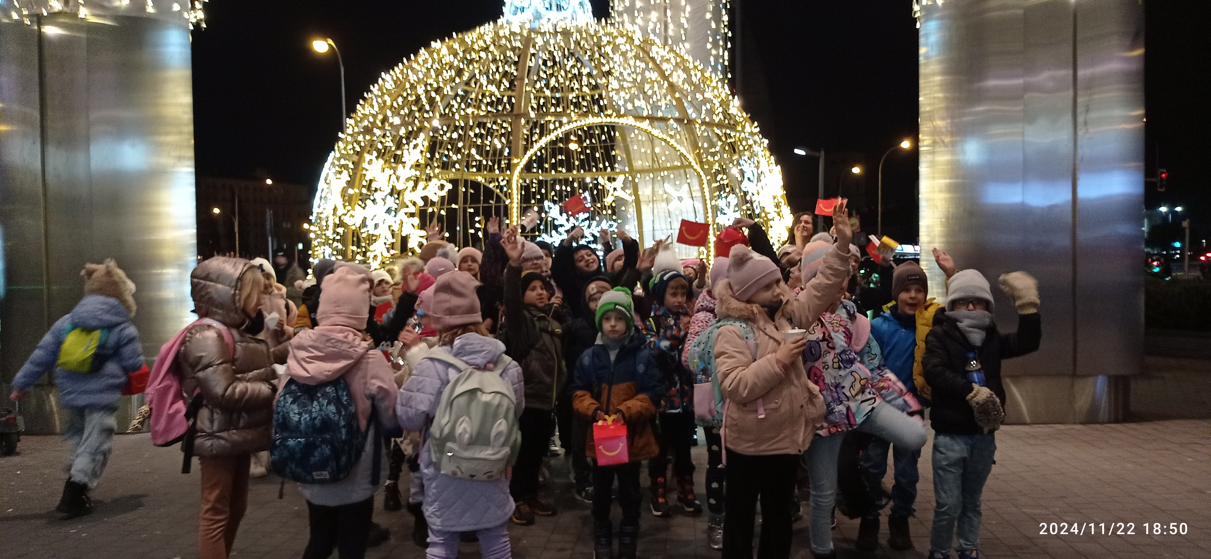
Świetlicowe to i owo… listopad

Slide 2
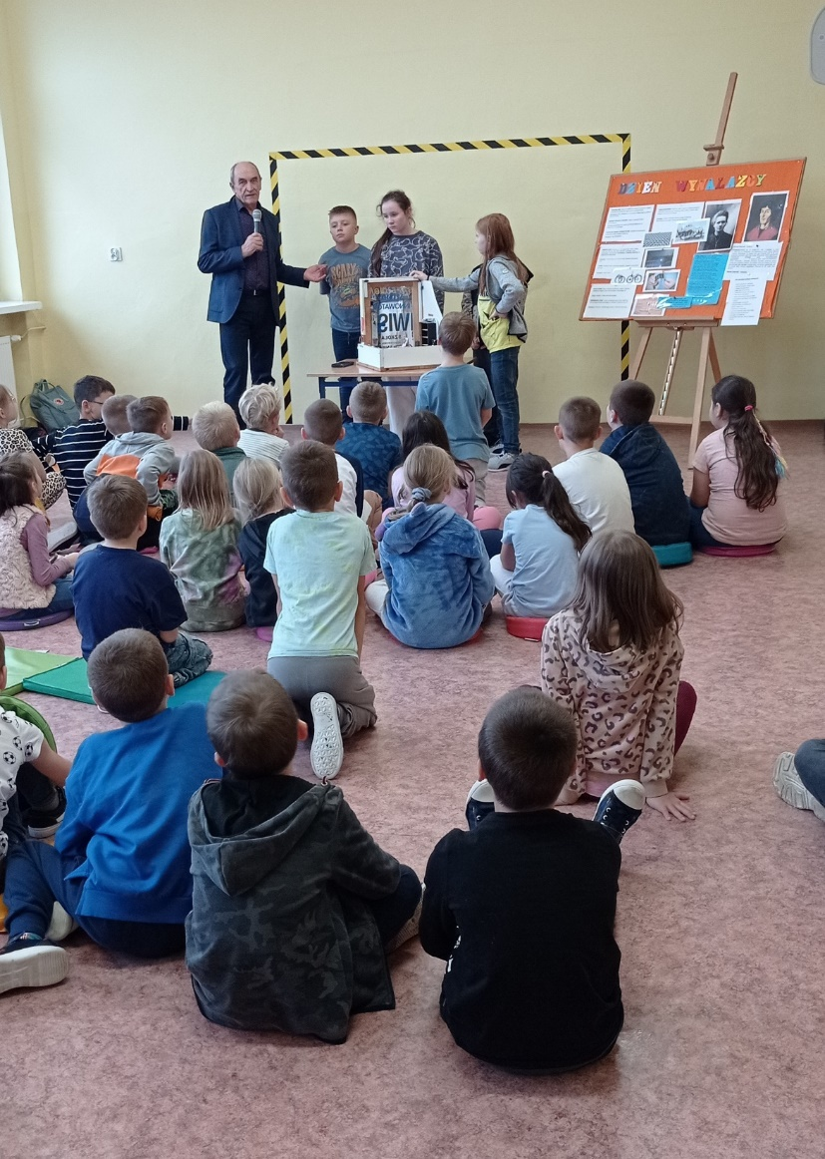
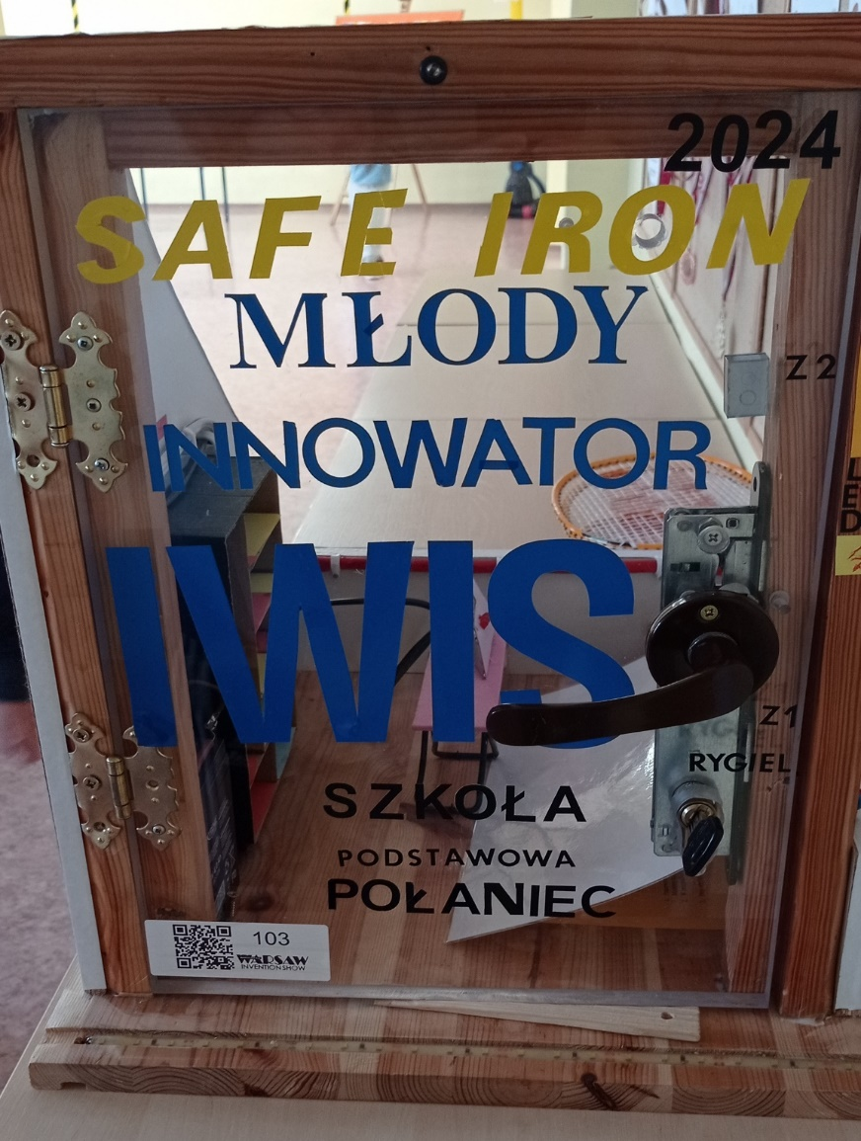
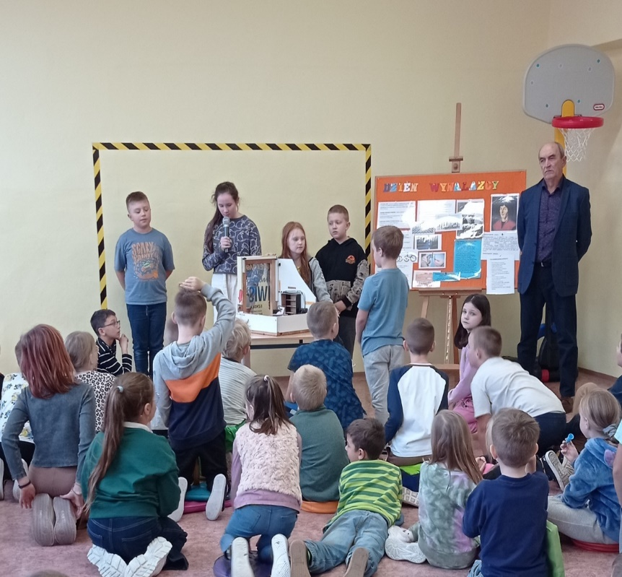
Dzień Wynalazków

Slide 3
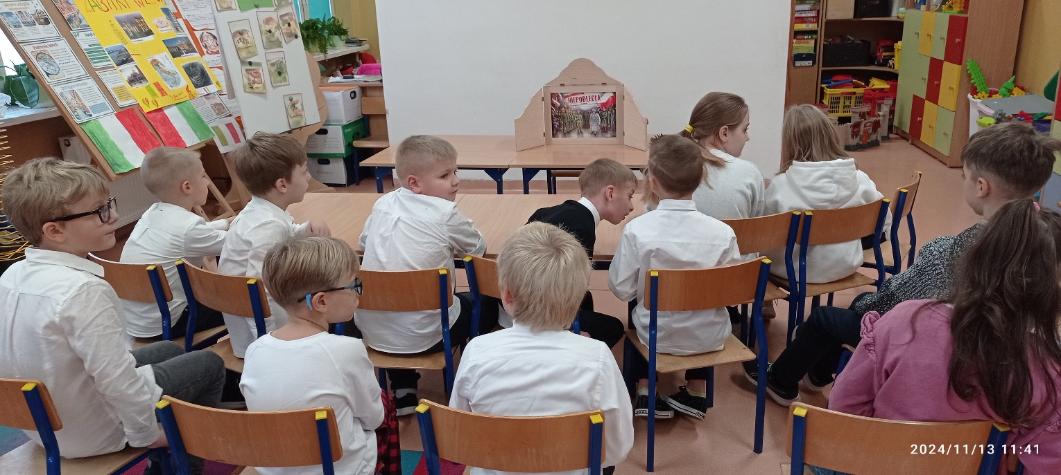
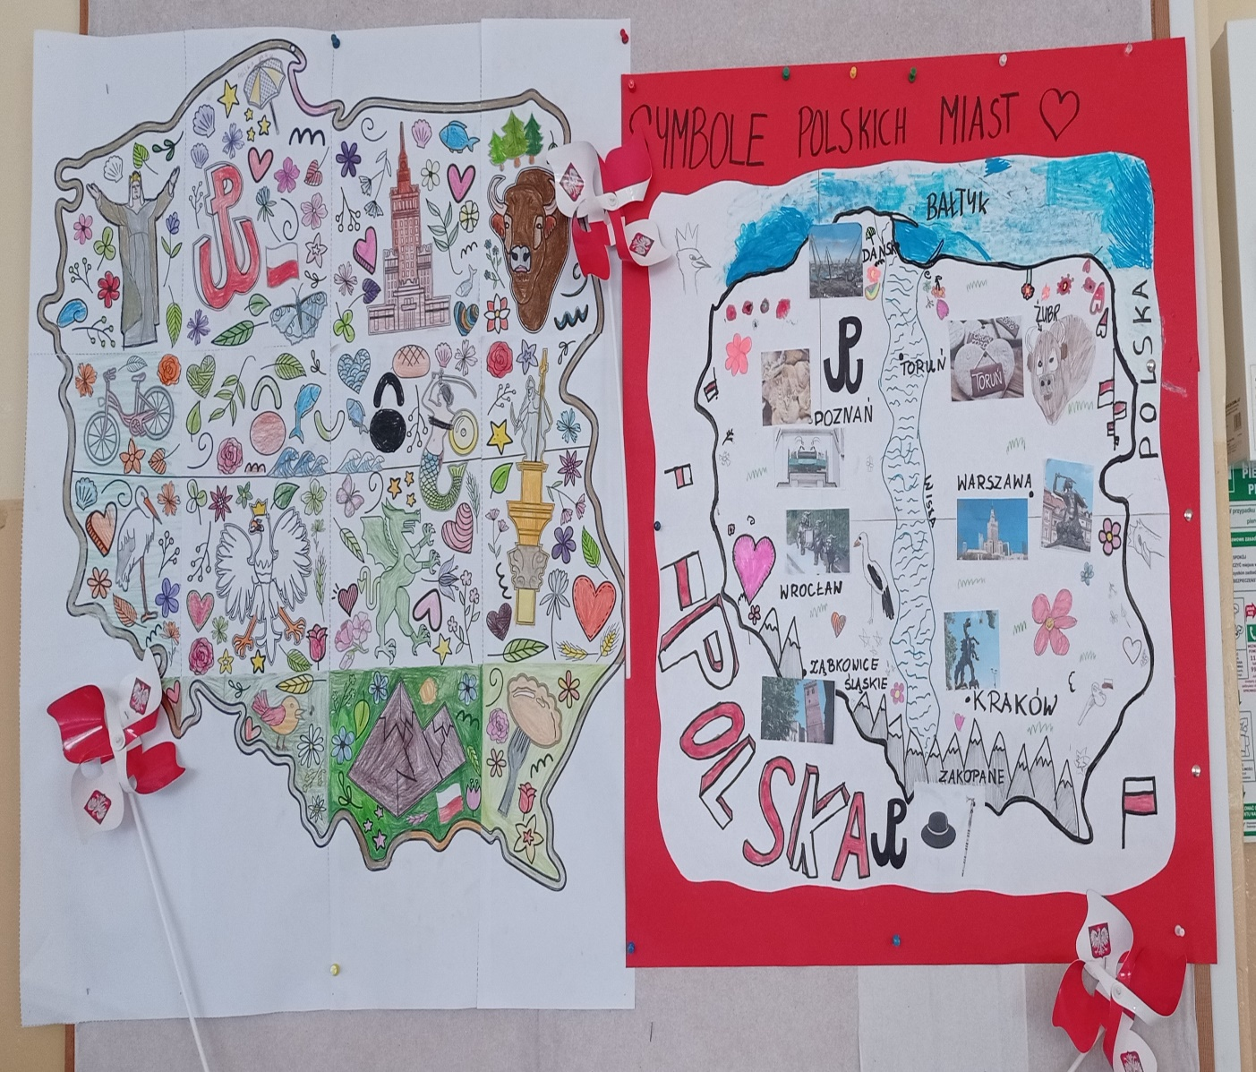
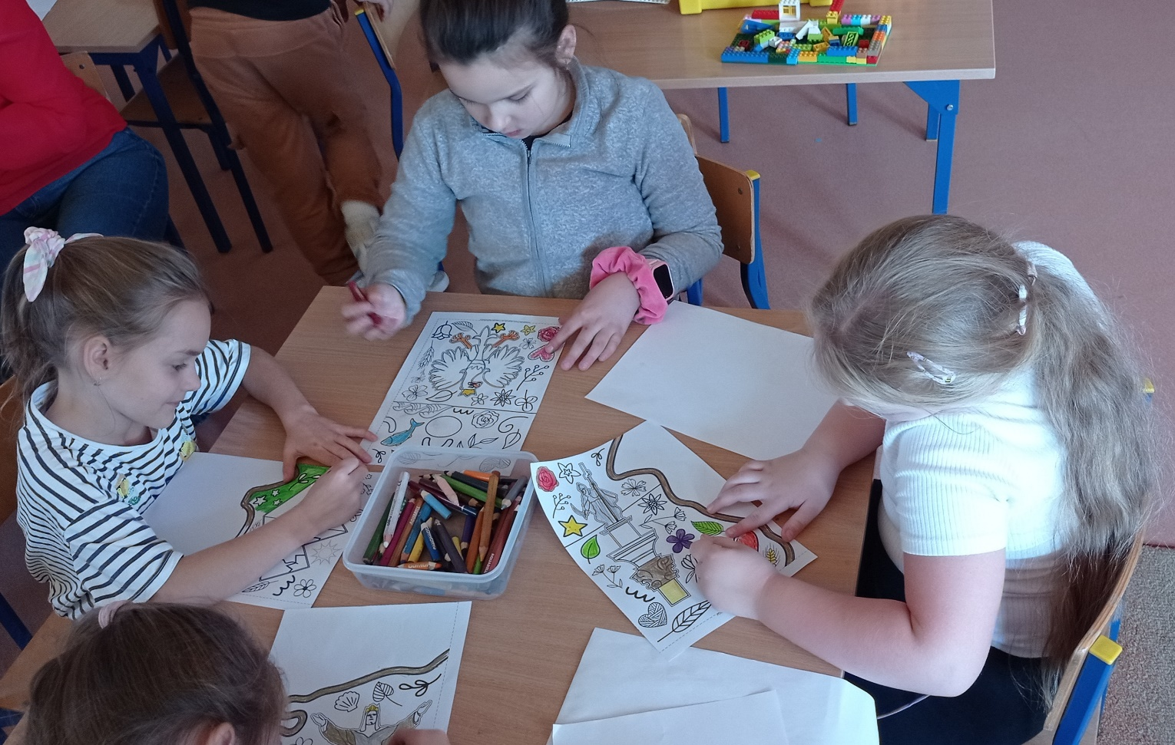
11 listopada

Slide 4
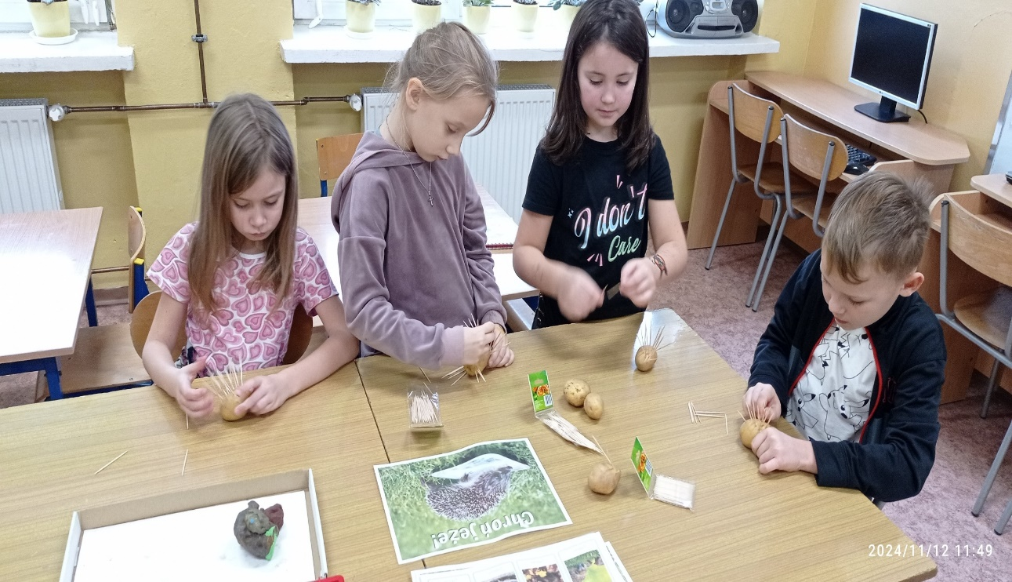
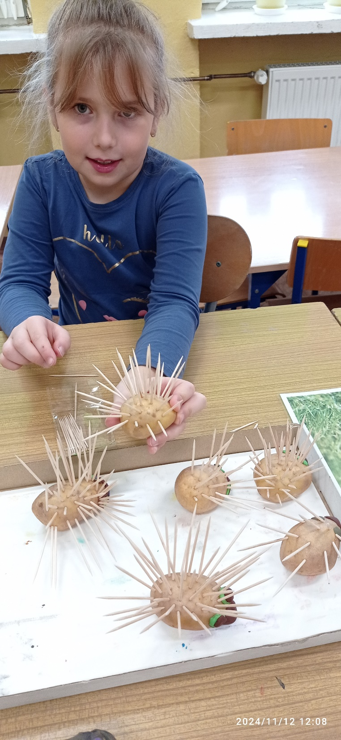
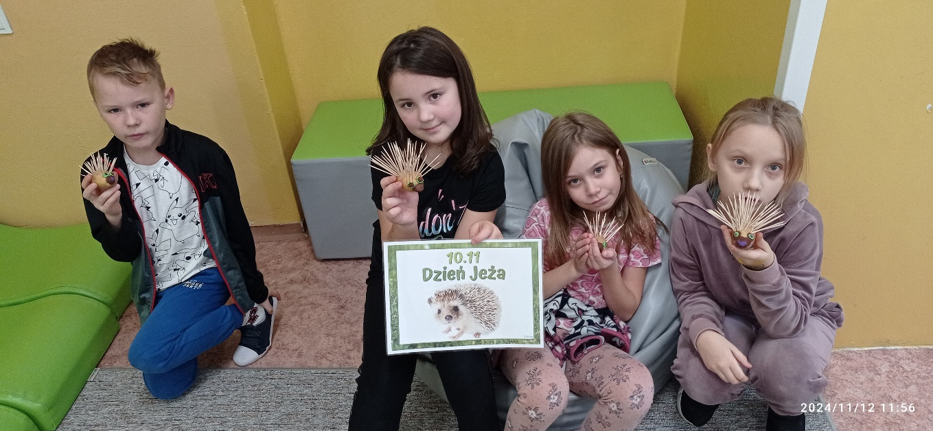
Dzień Jeża
Dzień jeża - zapoznanie z ciekawostkami dotyczącymi życia jeży, praca przestrzenna: jeż z ziemniaka i wykałaczek, wystawka prac. Gazetka tematyczna.

Slide 5
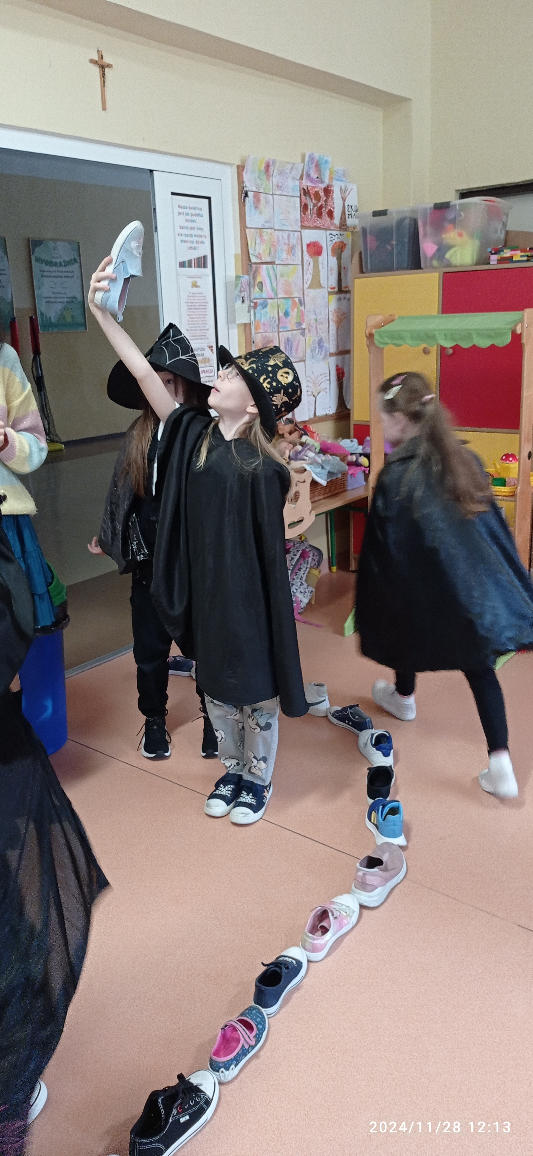
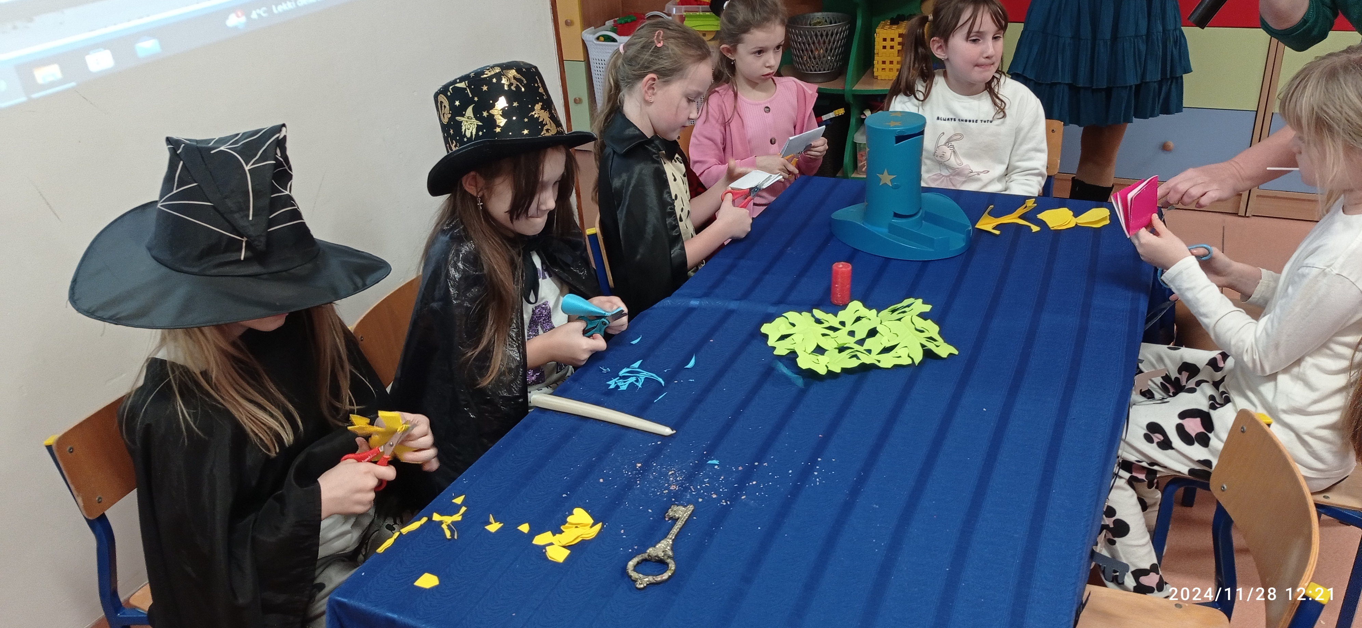
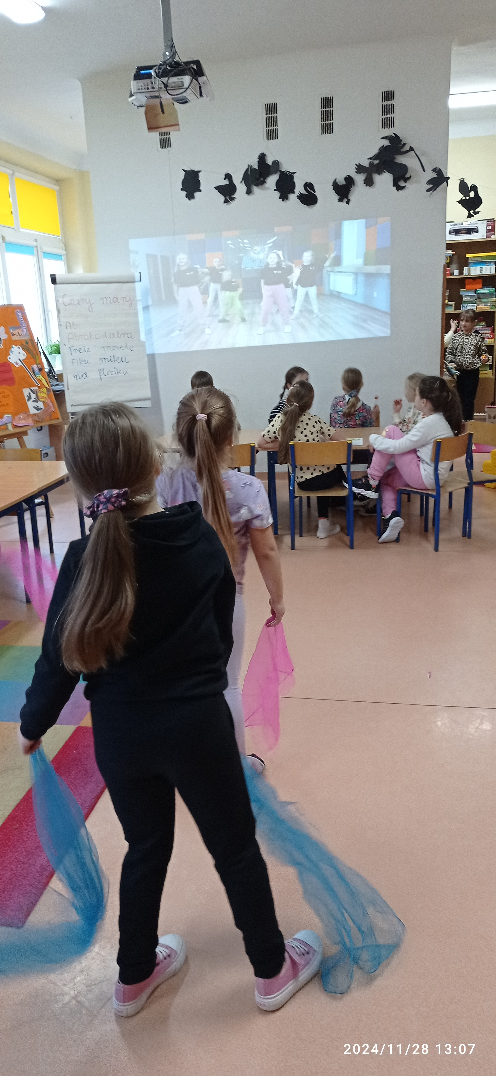
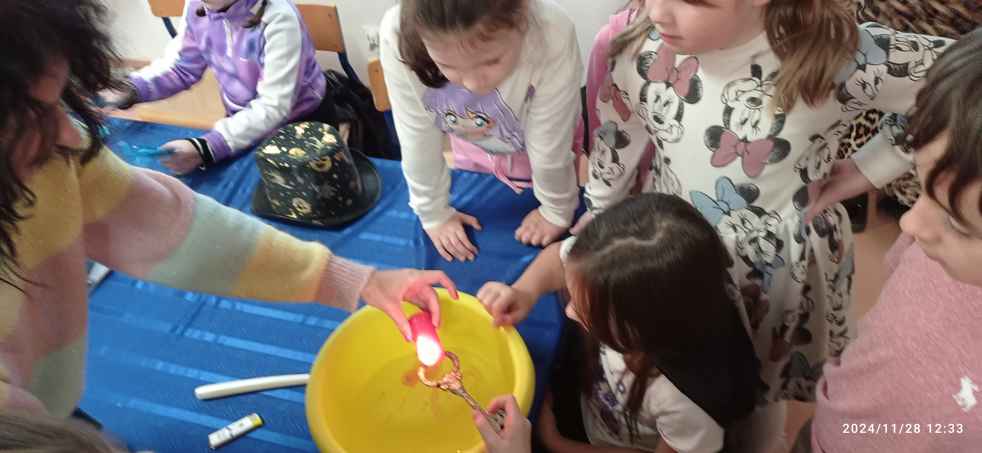
Andrzejki
Andrzejki

Slide 6
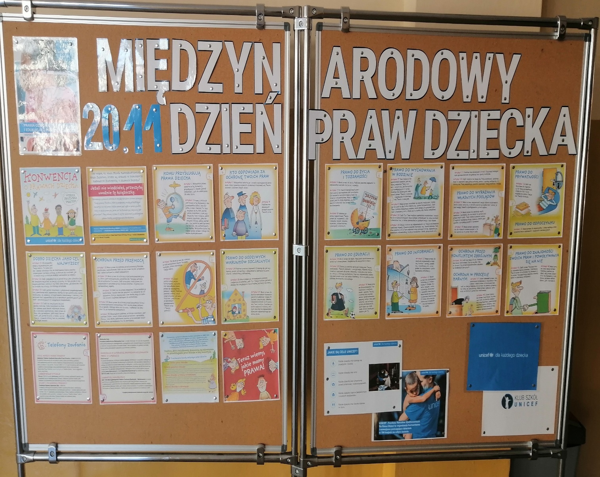
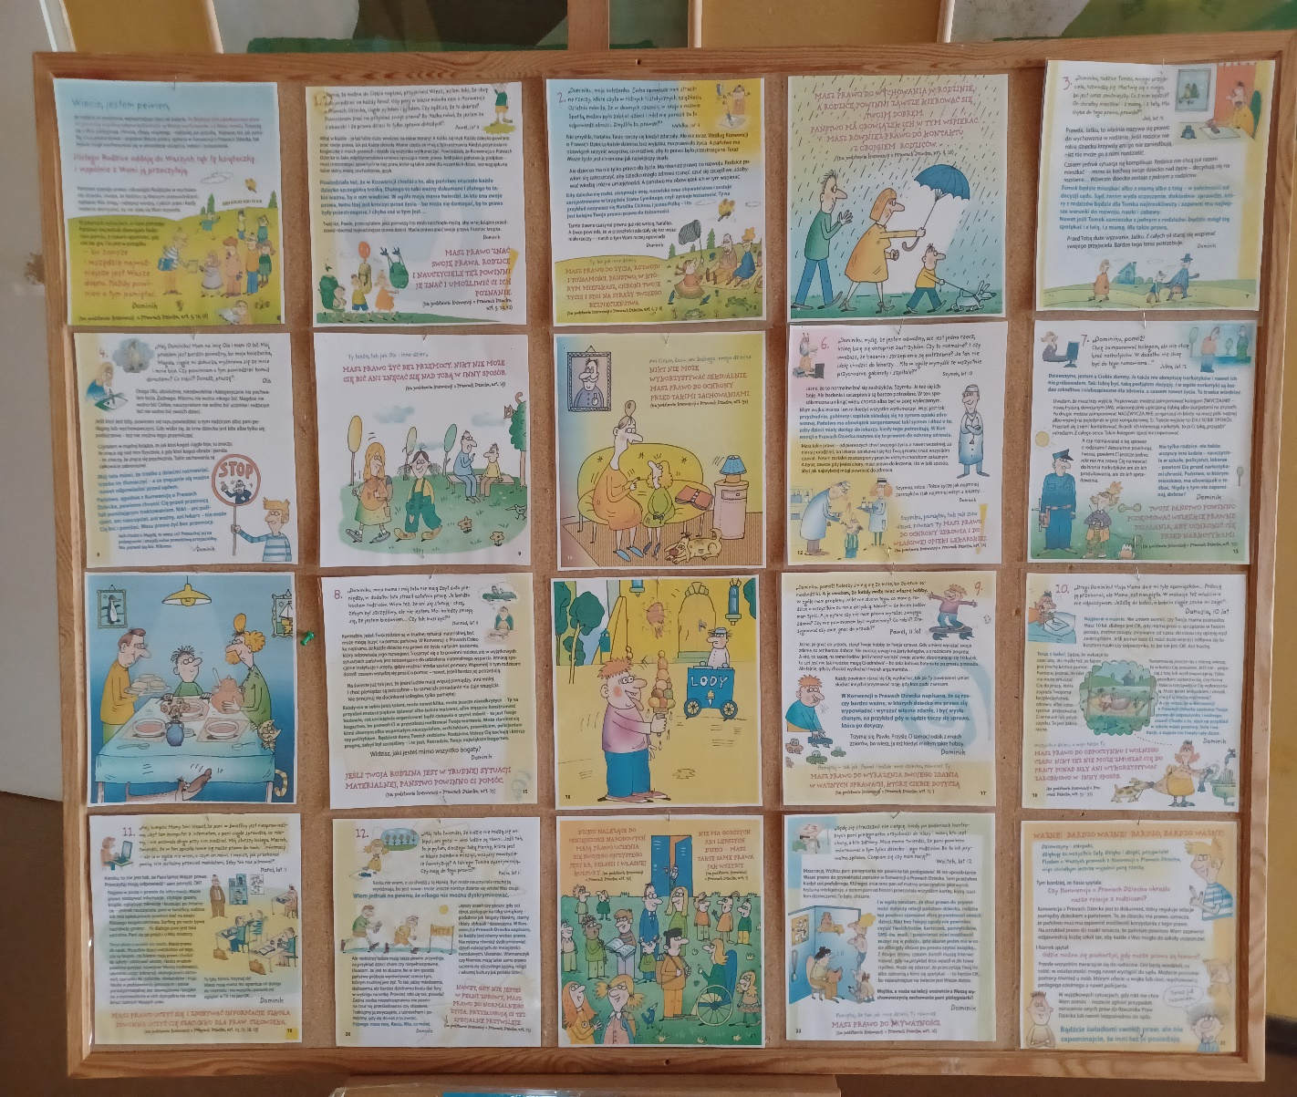
Międzynarodowy Dzień Praw Dziecka

Slide 7
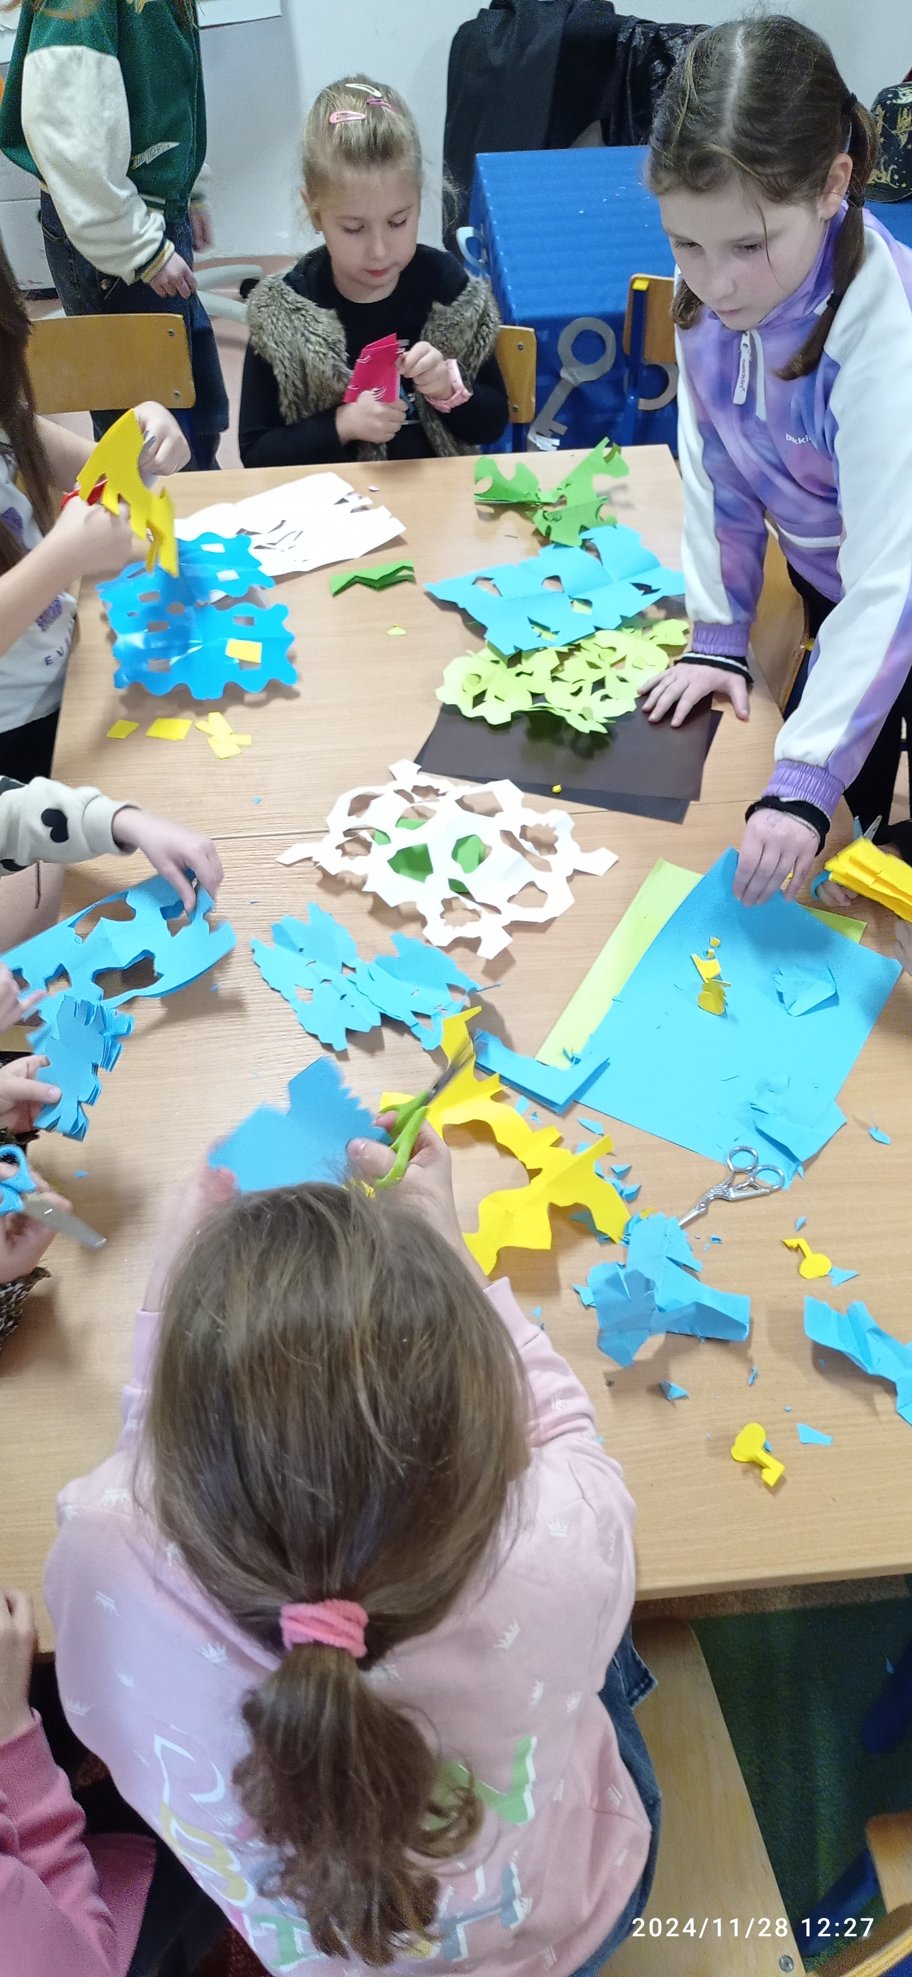
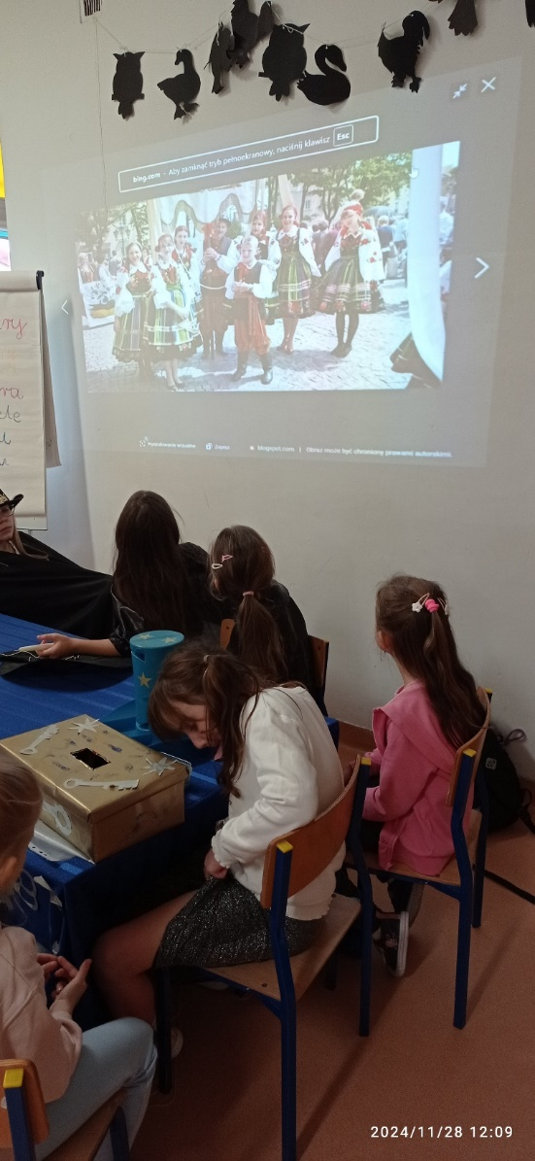
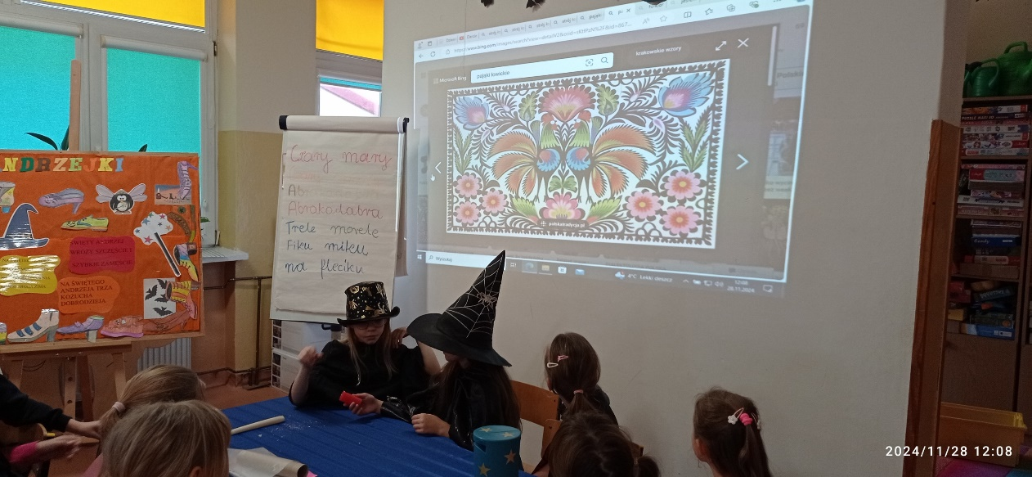
Projekt „Aktywna Świetlica”. Miejsce pełne pomysłów. Edycja I: Polska od A do Z. łowickie tańce i wycinanki

Slide 8
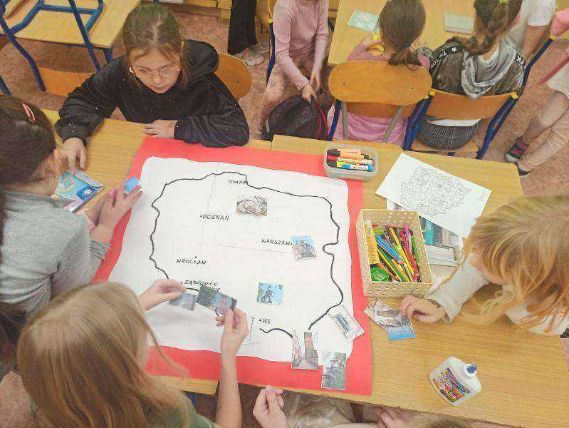
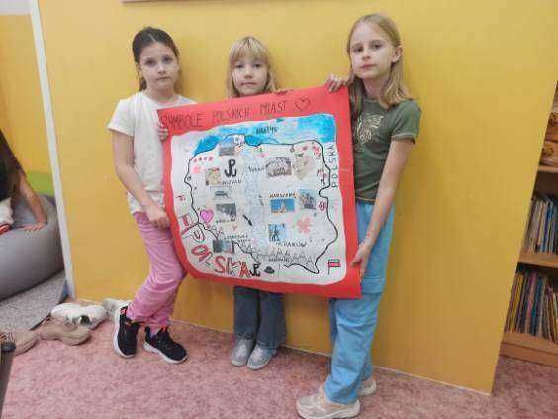
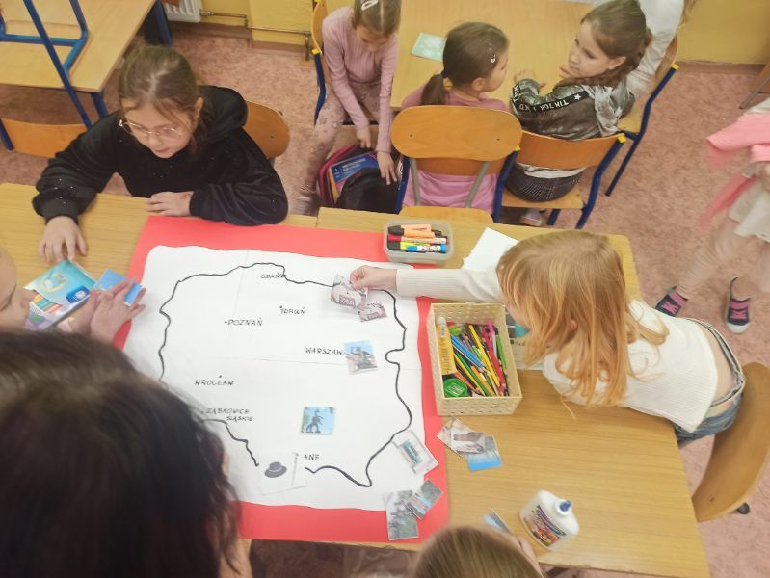
Symbole Polskich Miast w ramach projektu „Aktywna Świetlica. Miejsce pełne pomysłów. Edycja I: Polska od A do Z

Slide 9
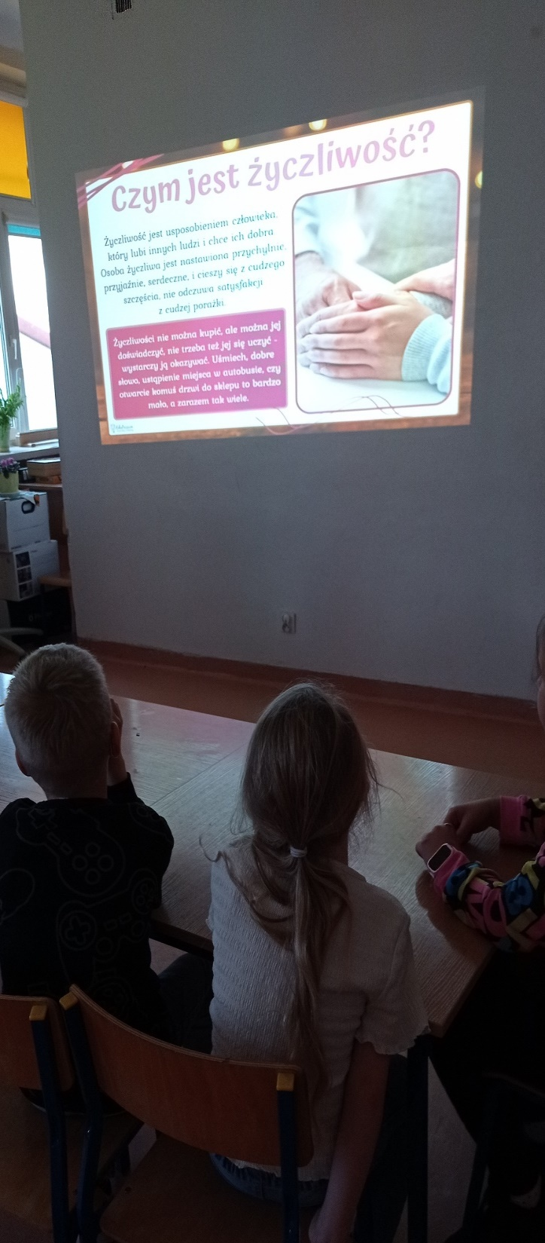
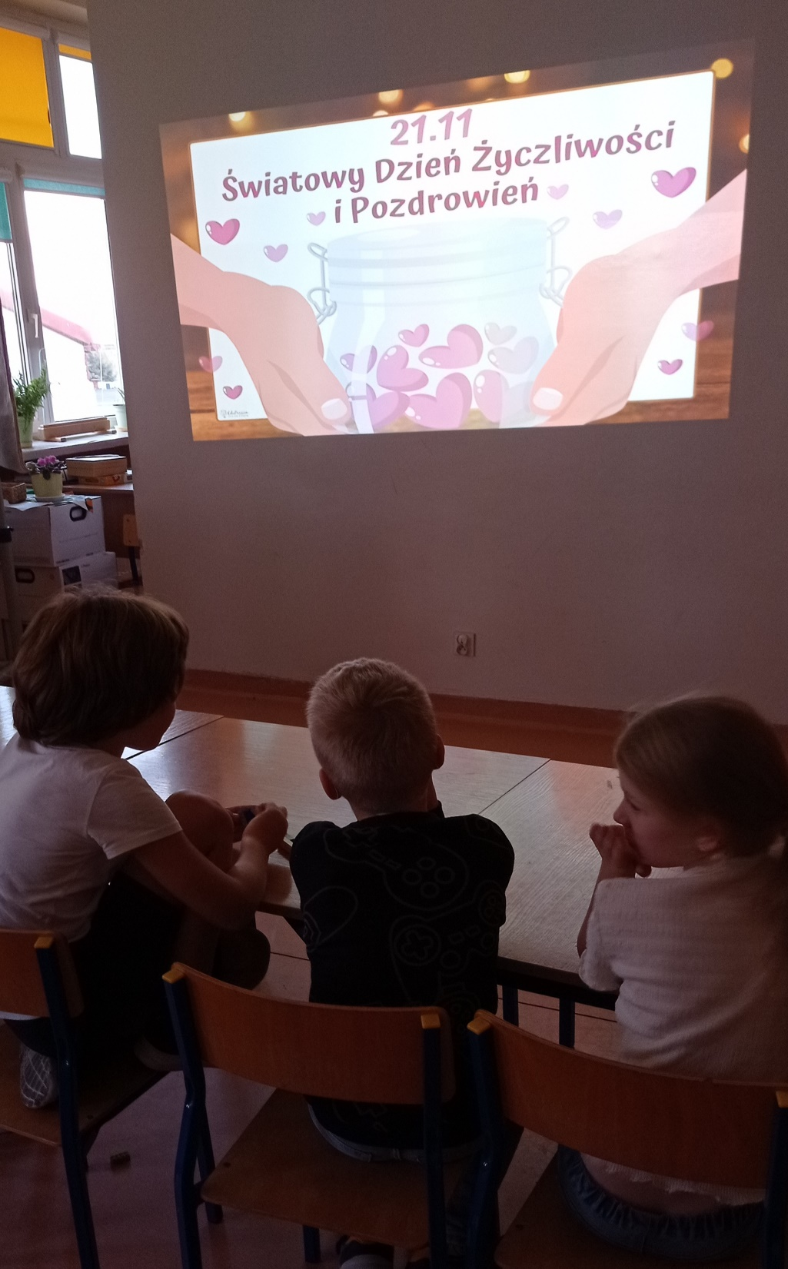
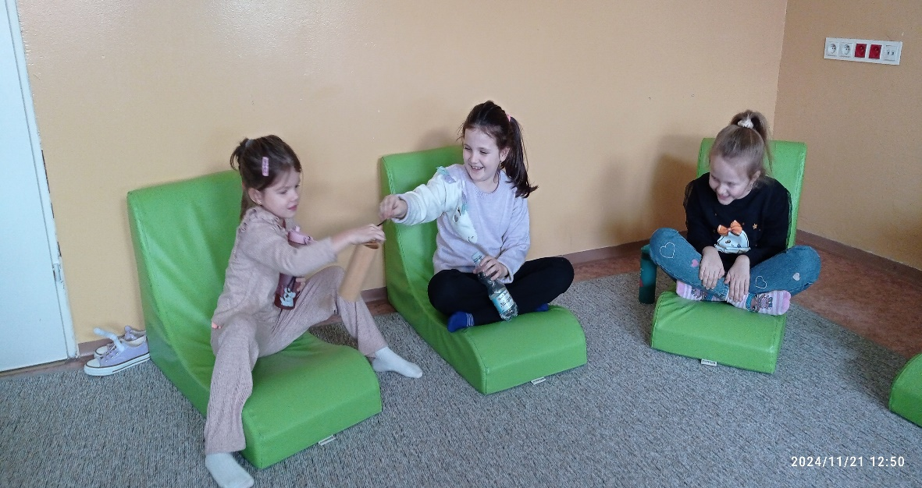
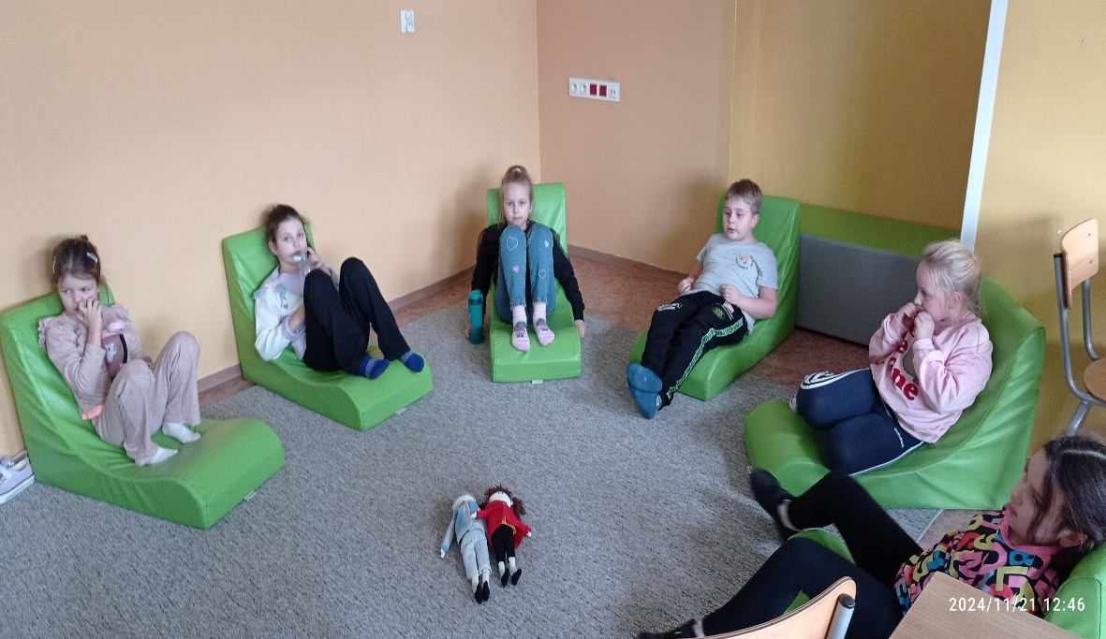
Dzień Życzliwości

Slide 10
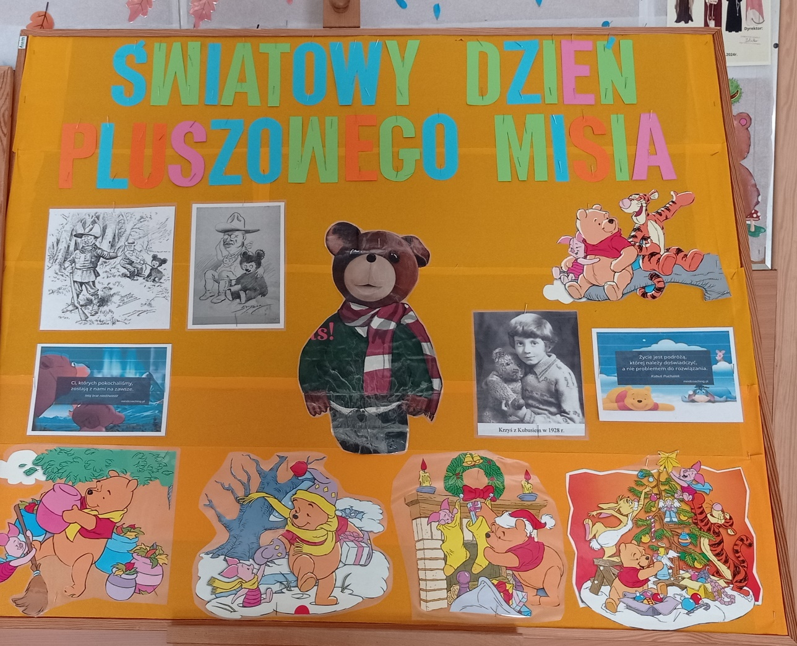
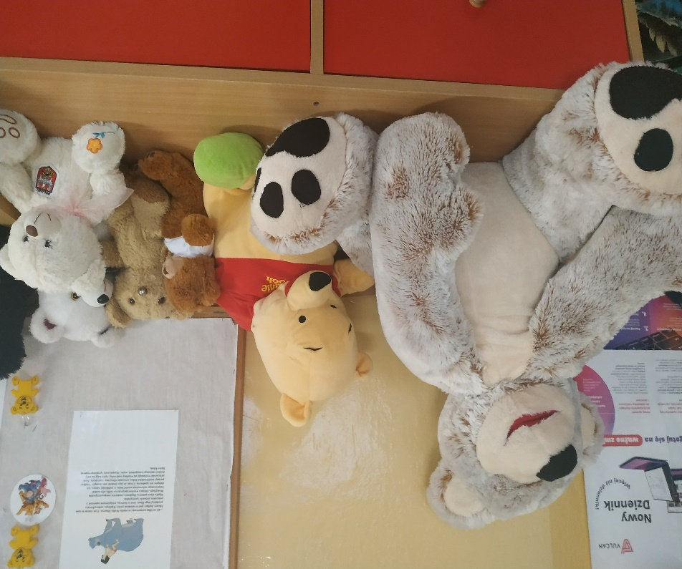
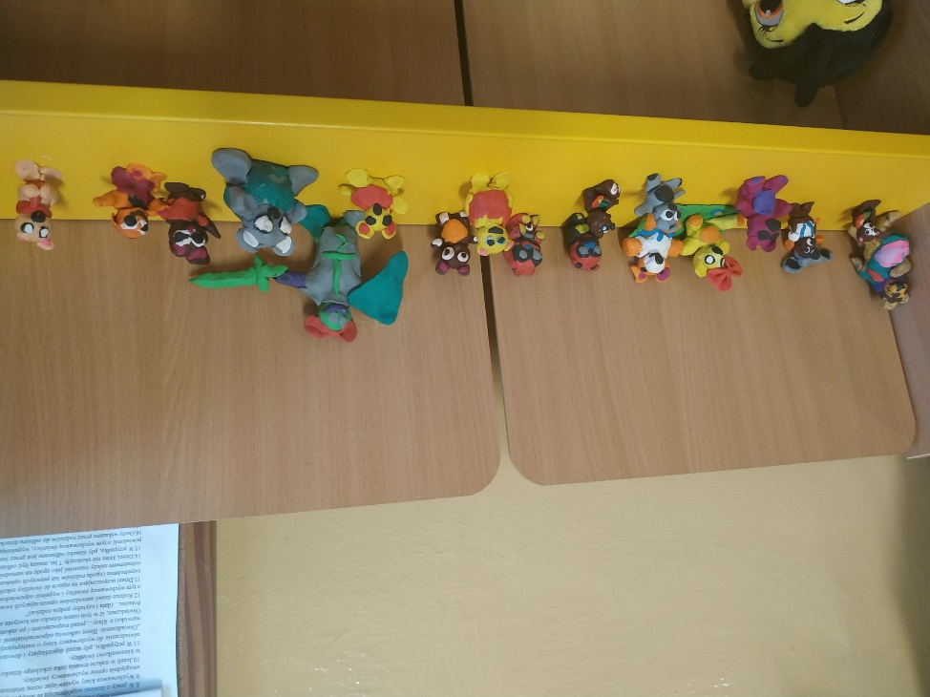
Światowy Dzień Pluszowego Misia
Światowy Dzień Pluszowego Misia - gazetki tematyczne, wystawa misiów, prezentacja
w genially, zabawy umysłowe; quizy, gra memory. Film na portalu DIY Dla Każdego Kreatywne Prace Twórcze - Plastelinowy Miś; lepimy z plasteliny przy piosenkach o misiach np. ,,Jadą, jadą misie'', ,,Stary niedźwiedź". Animacja o szacunku dla cudzej własności: ,,Złotowłosa i trzy misie''. Historia pochodzenia święta - tablica z materiałami edukacyjnymi, metoda CLIL i film edukacyjny: ,,Historia pluszowego misia''.

Slide 11
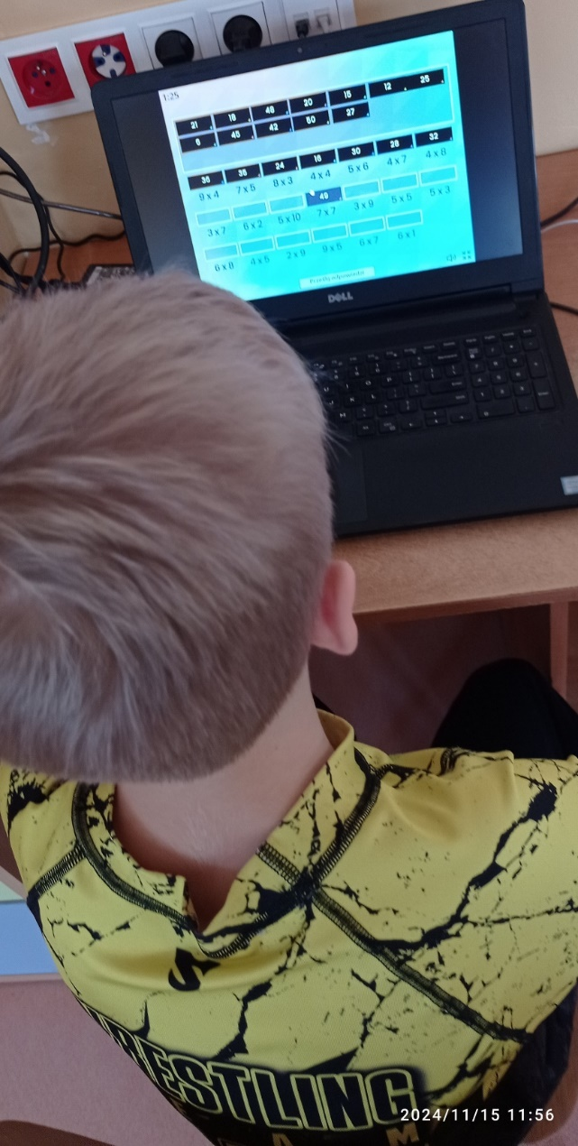
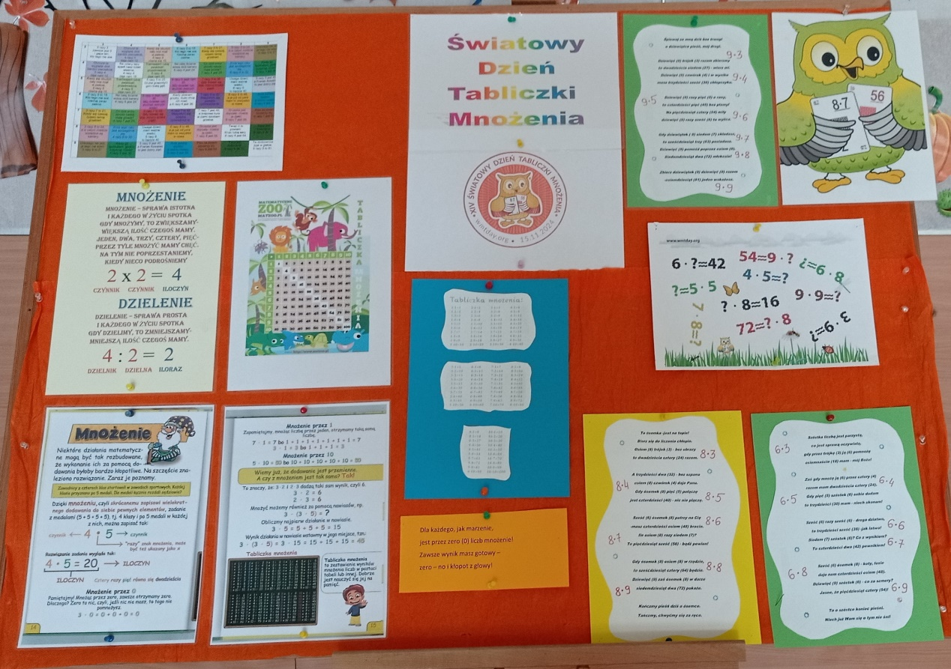
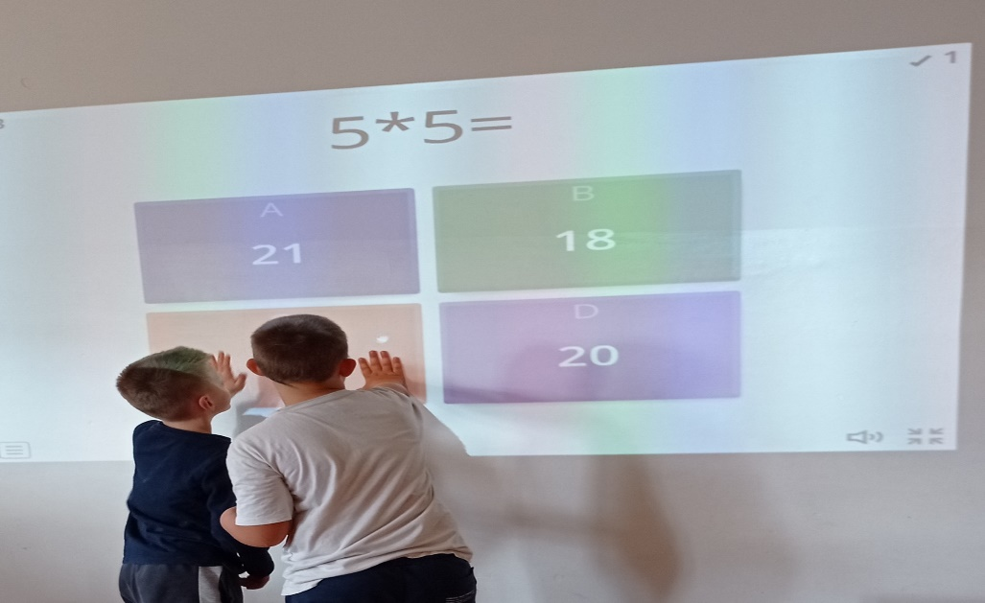
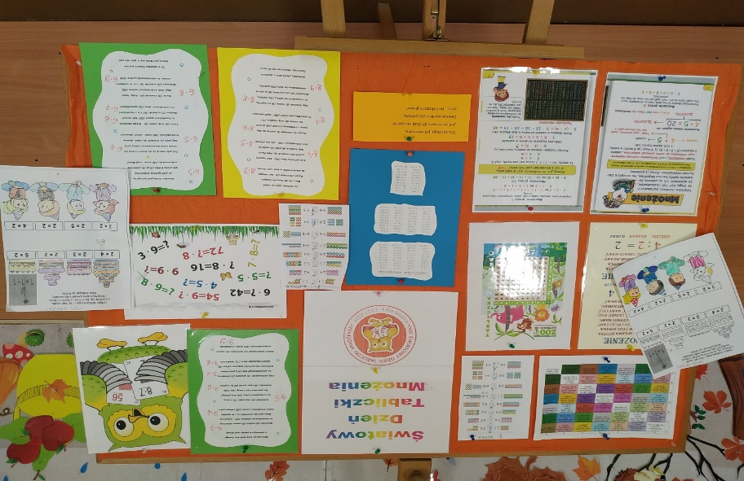
Dzień Tabliczki Mnożenia
Światowy Dzień Tabliczki Mnożenia - zabawy matematyczne, gry planszowe, memory, pusy, gazetka tematyczna, tabliczka mnożenia na word wallu - zabawy komputerowe.

Slide 12
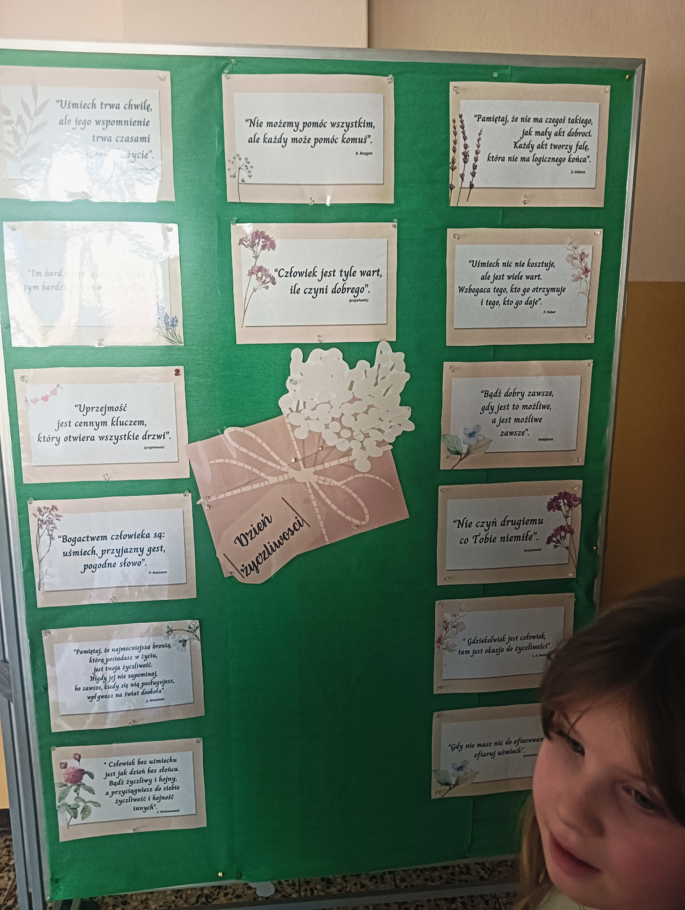
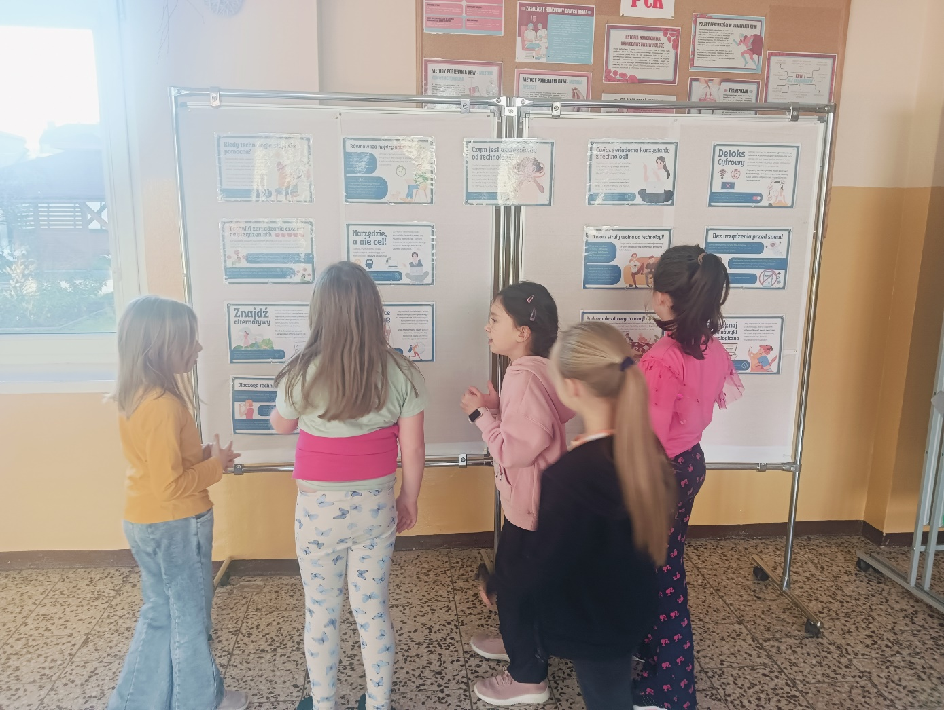
Szkolne Dni Profilaktyki „Zamiast ekranu - życie w realu” - pasje, konkurs plastyczny, challange, zainteresowania i zawody.

Slide 13
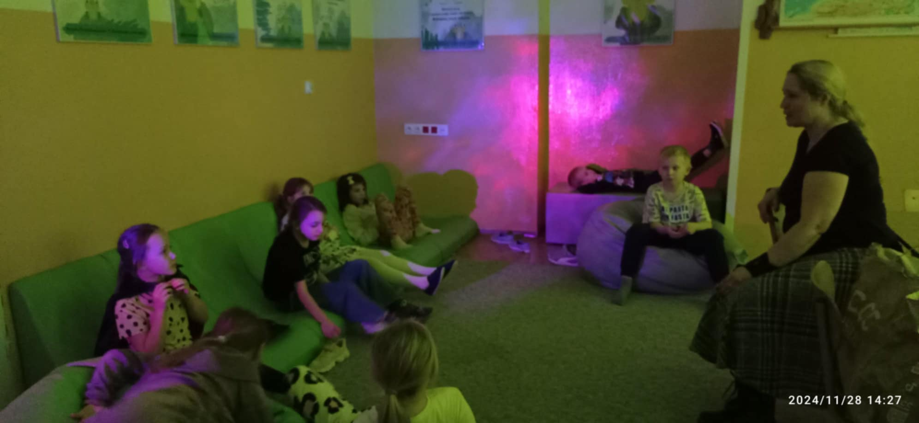
Pasje Pani Beatki
Uczniowie ze świetlicy szkolnej uczestniczyli w spotkaniu z p. Beatą, która jest nauczycielem geografii i przyrody. Zapoznała dzieci ze swoimi zainteresowaniami takimi jak malarstwo, astronomia oraz mediewistyka. Aby zaciekawić uczniów zapoznała ich z budową teleskopu, opowiedziała w jaki sposób obserwuje przez niego ciała niebieskie, przedstawiła jak można ustalić położenie ciał niebieskich w danym miesiącu i dniu. By urozmaicić wykład dzieci mogły zrelaksować się wyświetlonymi z projektora obrazami mgławic. Następnie Pani Beata opowiedziała o swojej kolejnej pasji jakim jest malarstwo. Pokazała jak tworzy podobrazia, czym nakłada farby i jaki styl w malarstwie prezentują jej obrazy, których zdjęcia przedstawiła dzieciom. Na zakończenie opowiedziała o swojej 3 pasji jaka jest mediewistyka, jak zaciekawiła się ta dziedziną historii i jakie ciekawe pozycje książkowe ostatnio przeczytała. Na zakończenie zachęciła wszystkich do pielęgnowania zainteresowań by były odskocznią od codzienności i sprawiały nam radość. Dzieciom podobały się dyskusje dotyczące każdej dziedziny, zadawały dużo pytań. Najbardziej jednak zainteresowane były malowaniem obrazów i tym dlaczego noszą takie tytuły. Być może to spotkanie zainspiruje kogoś do spędzania wolnego czasu w ciekawy sposób.

Slide 14
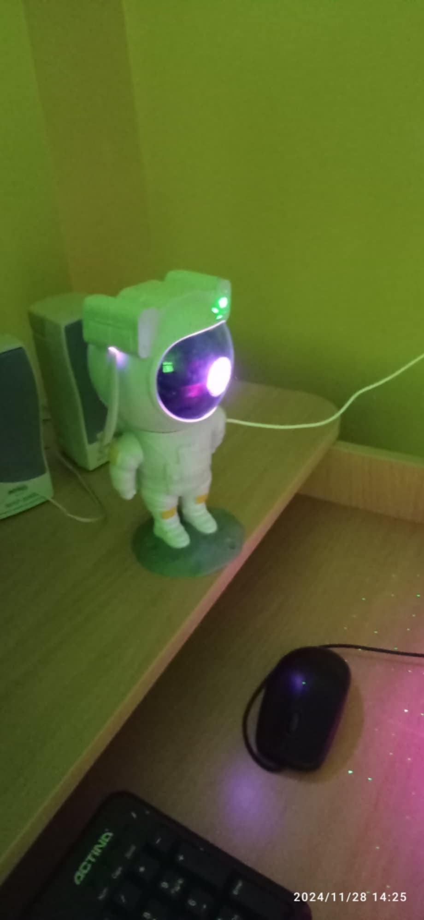
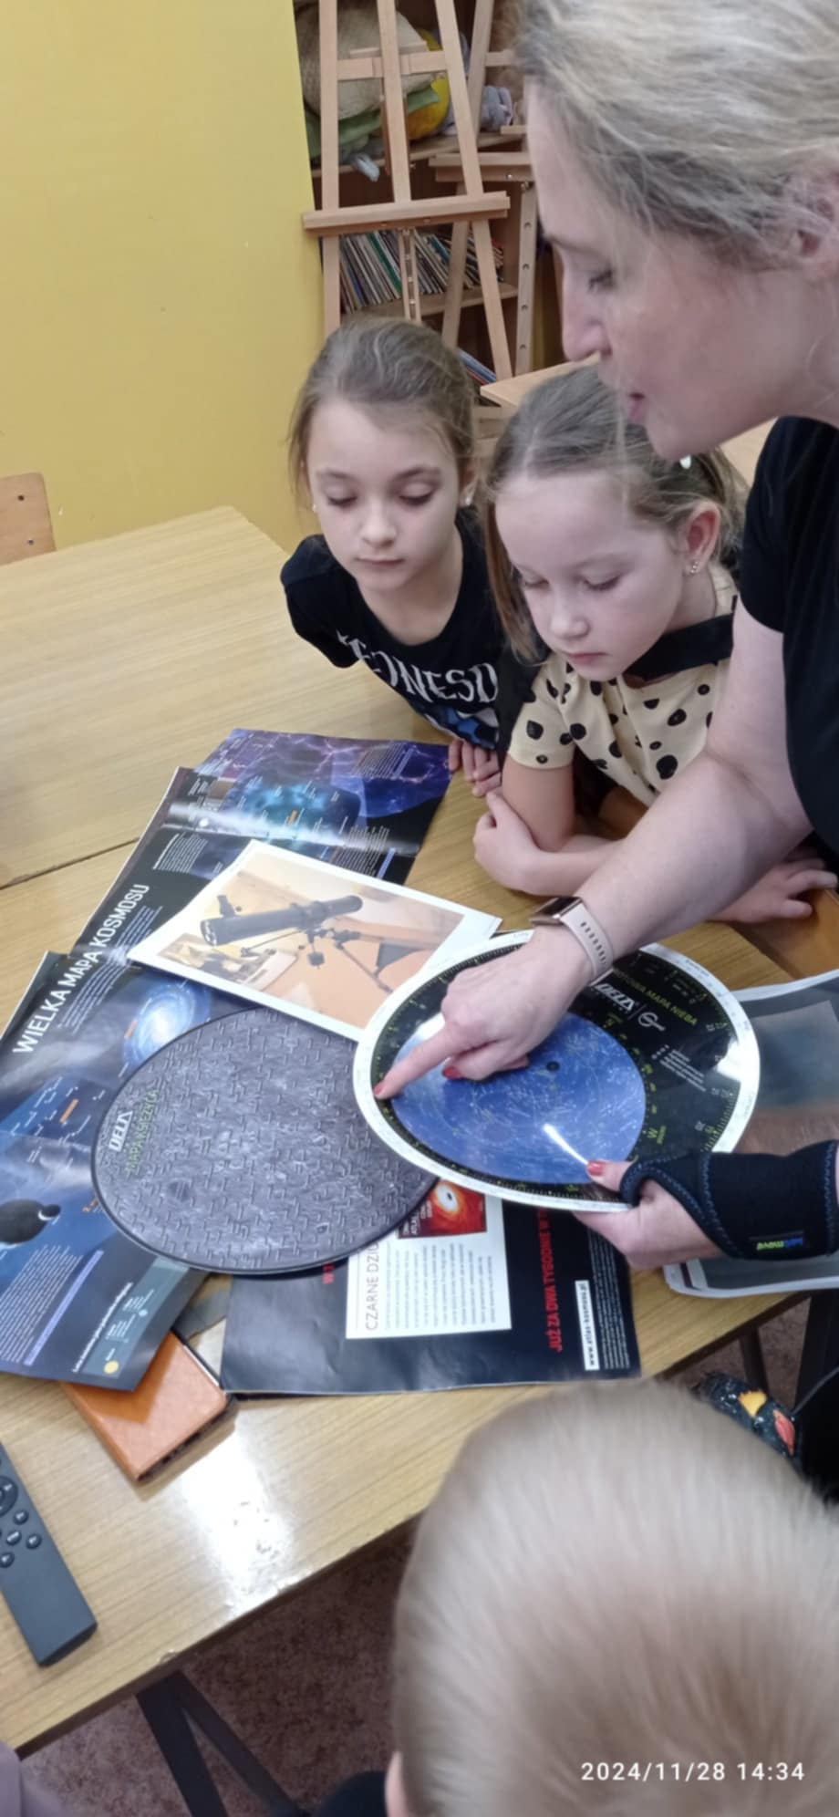
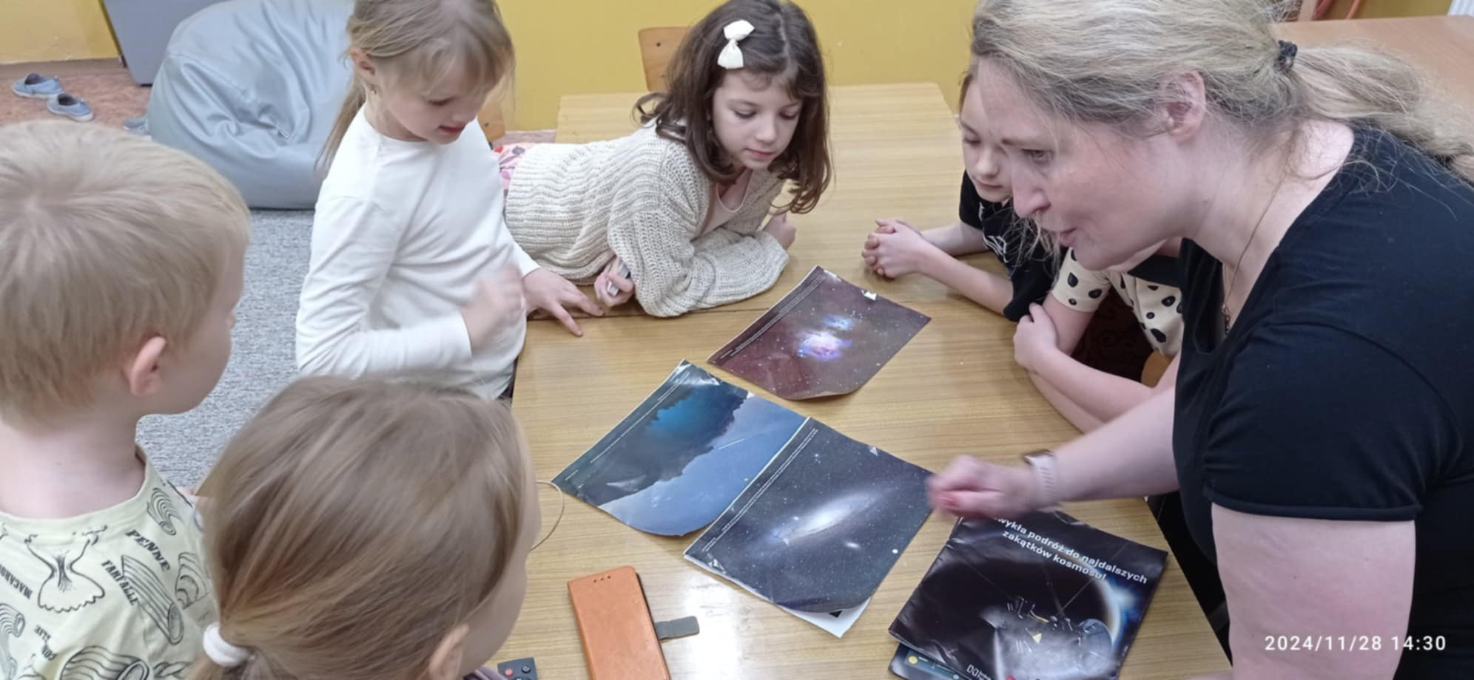
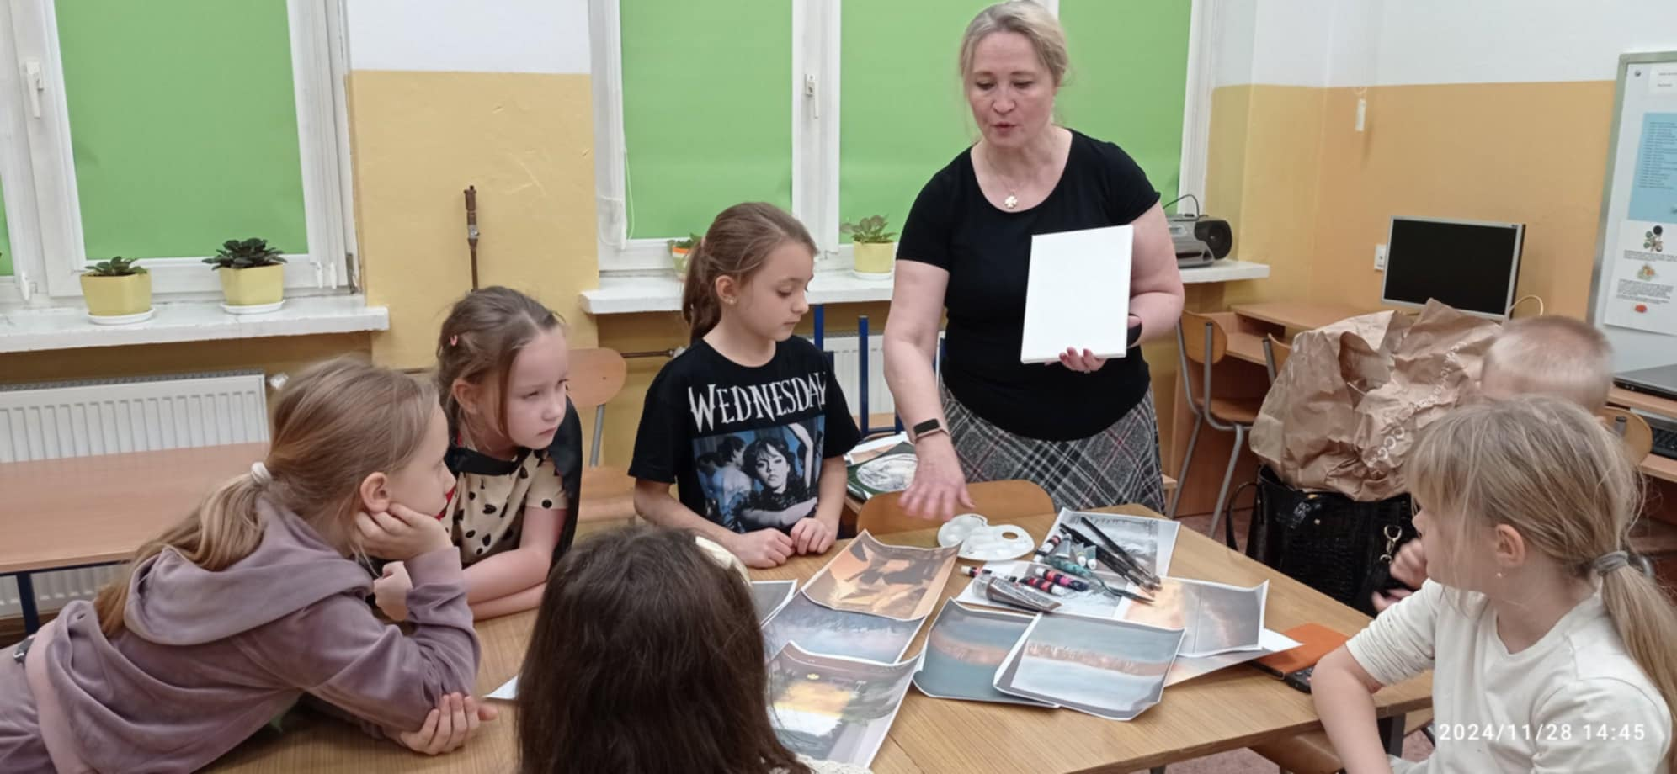
Pasje Pani Beatki

Slide 15
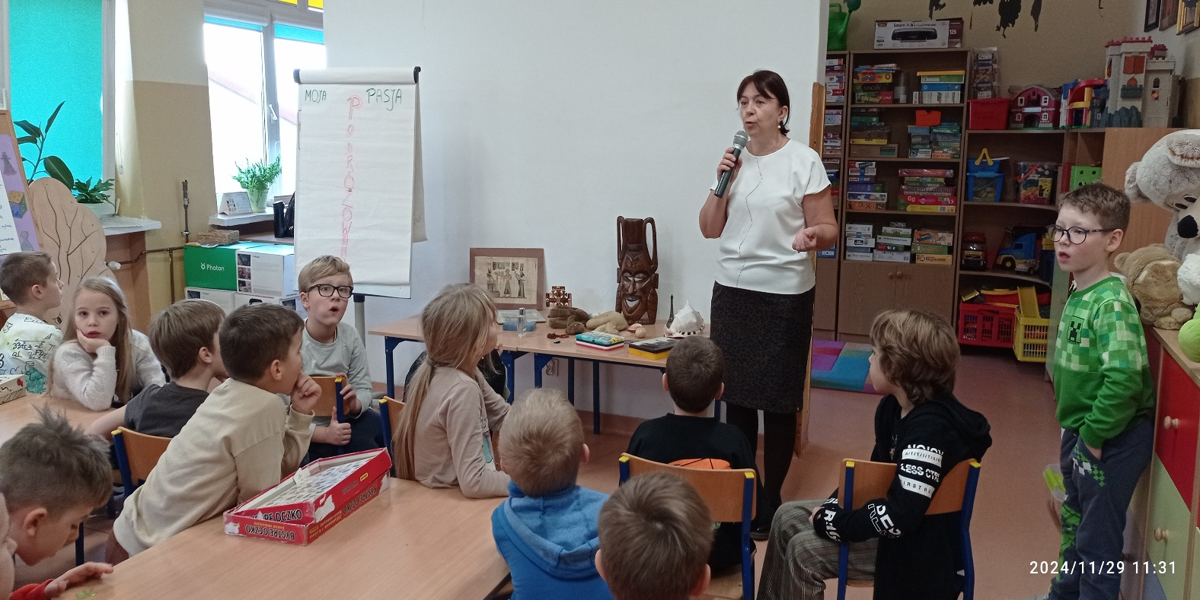
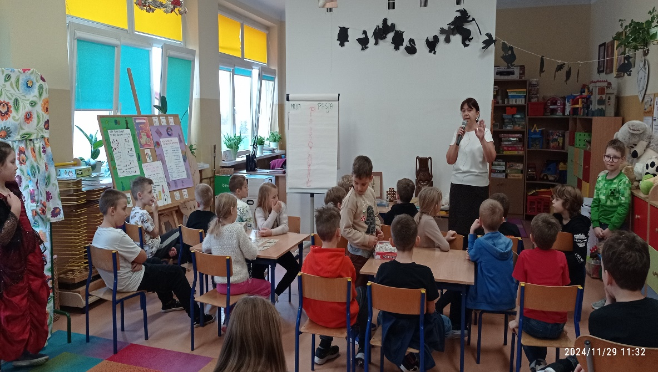
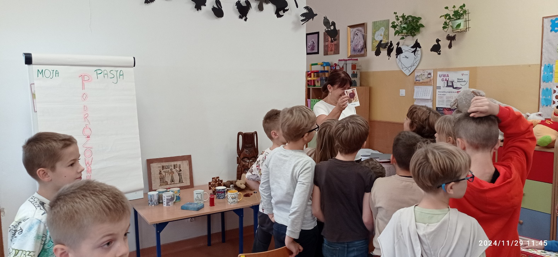
Pasje Pani Grażynki-podróżowanie

Slide 16
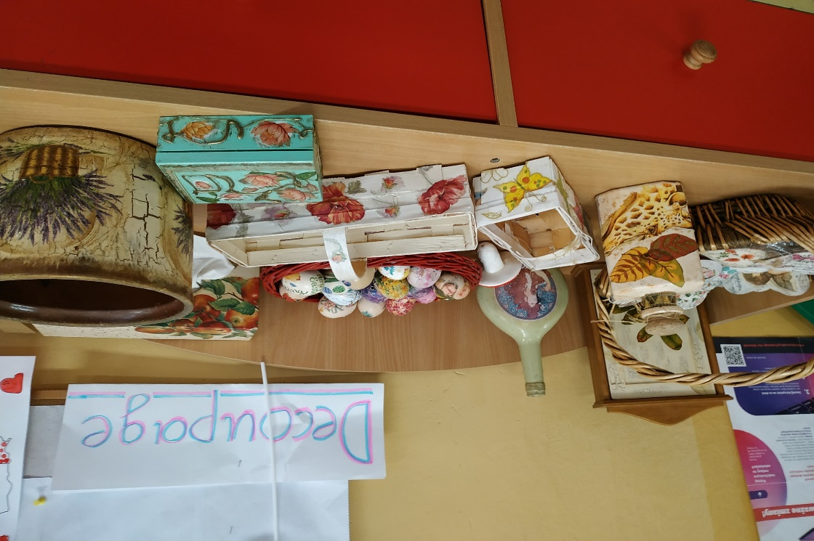
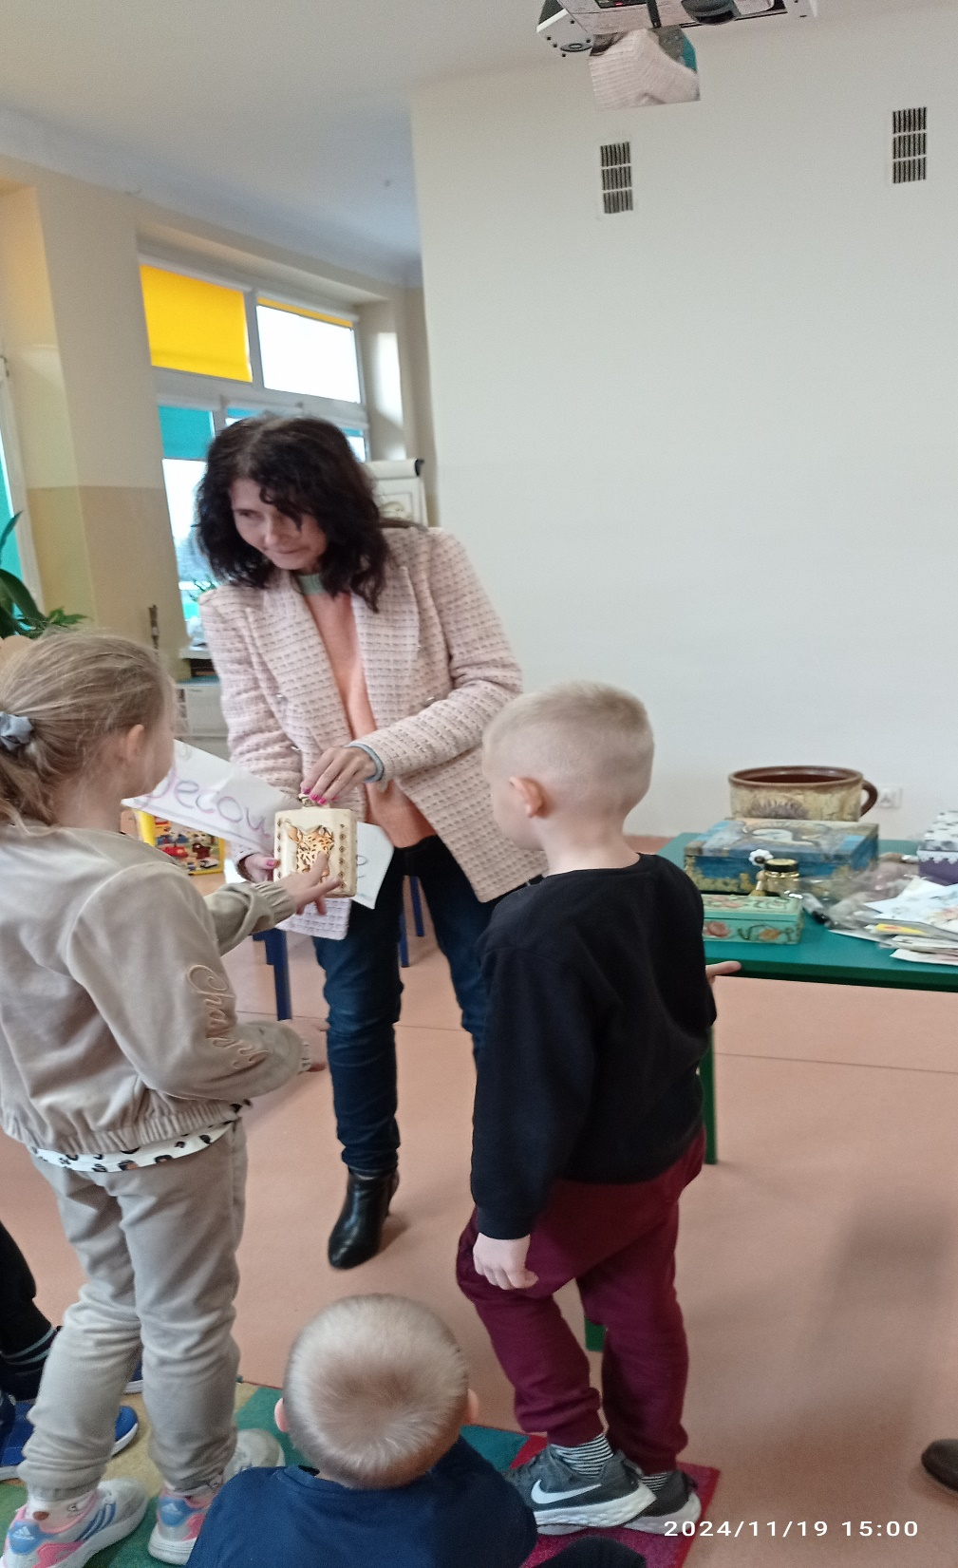
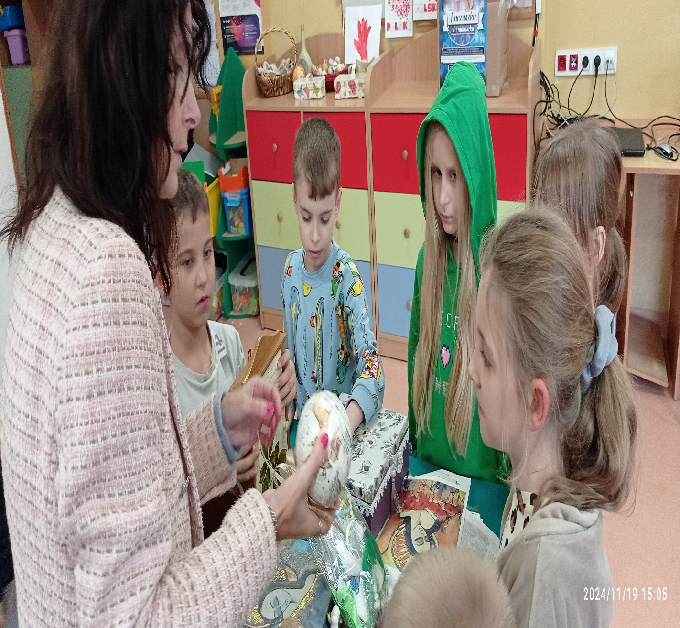
Pasje Pani Renatki - decoupage

Slide 17
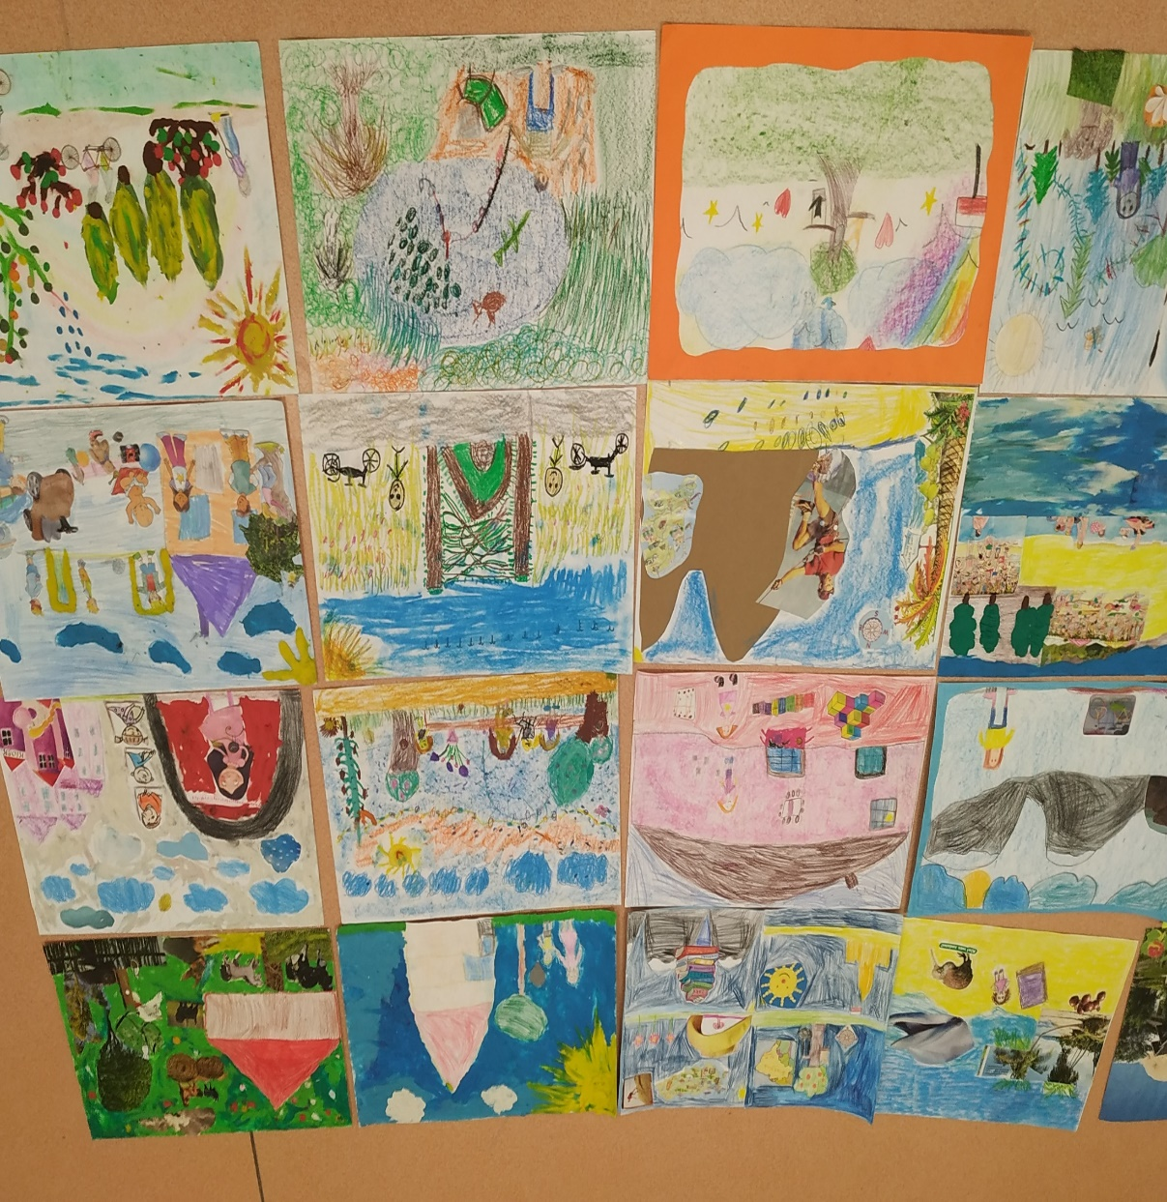
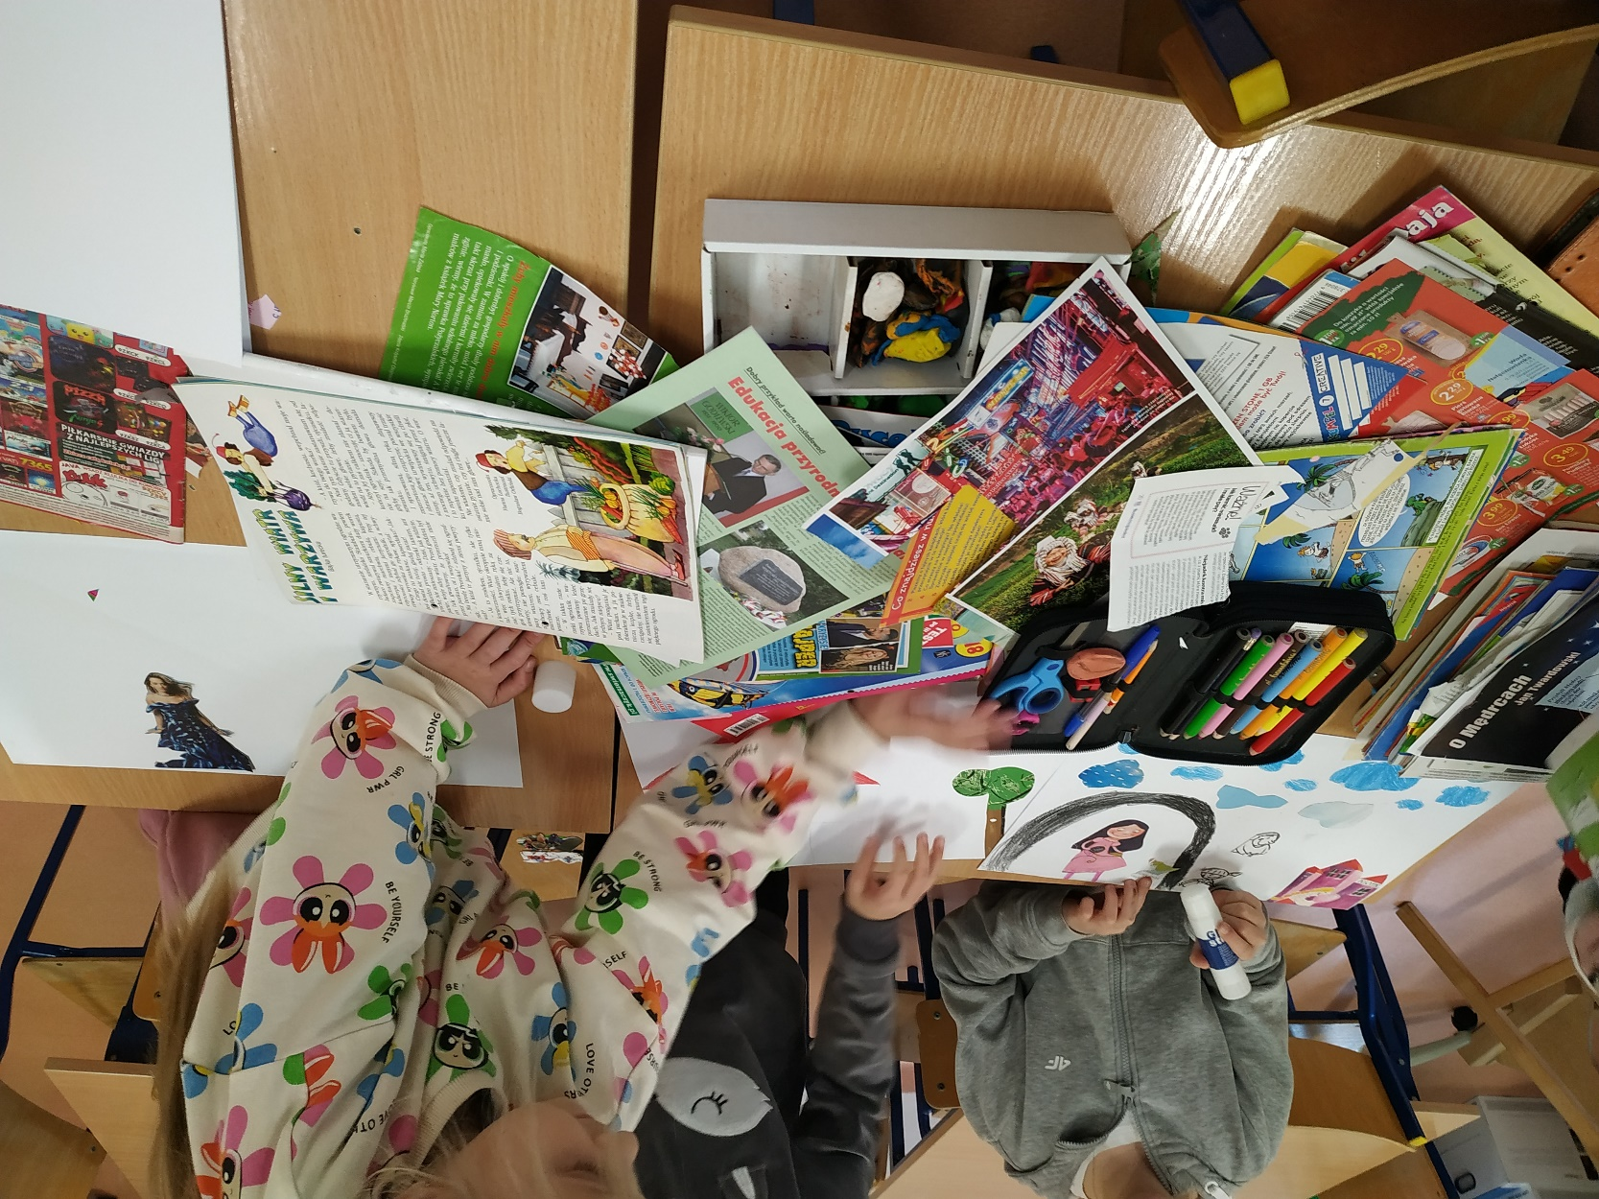
Konkurs plastyczny – „Mój czas OFF LINE, co robię zamiast Internetu” – dzieci ze świetlicy przygotowały 24 prace.

Slide 18
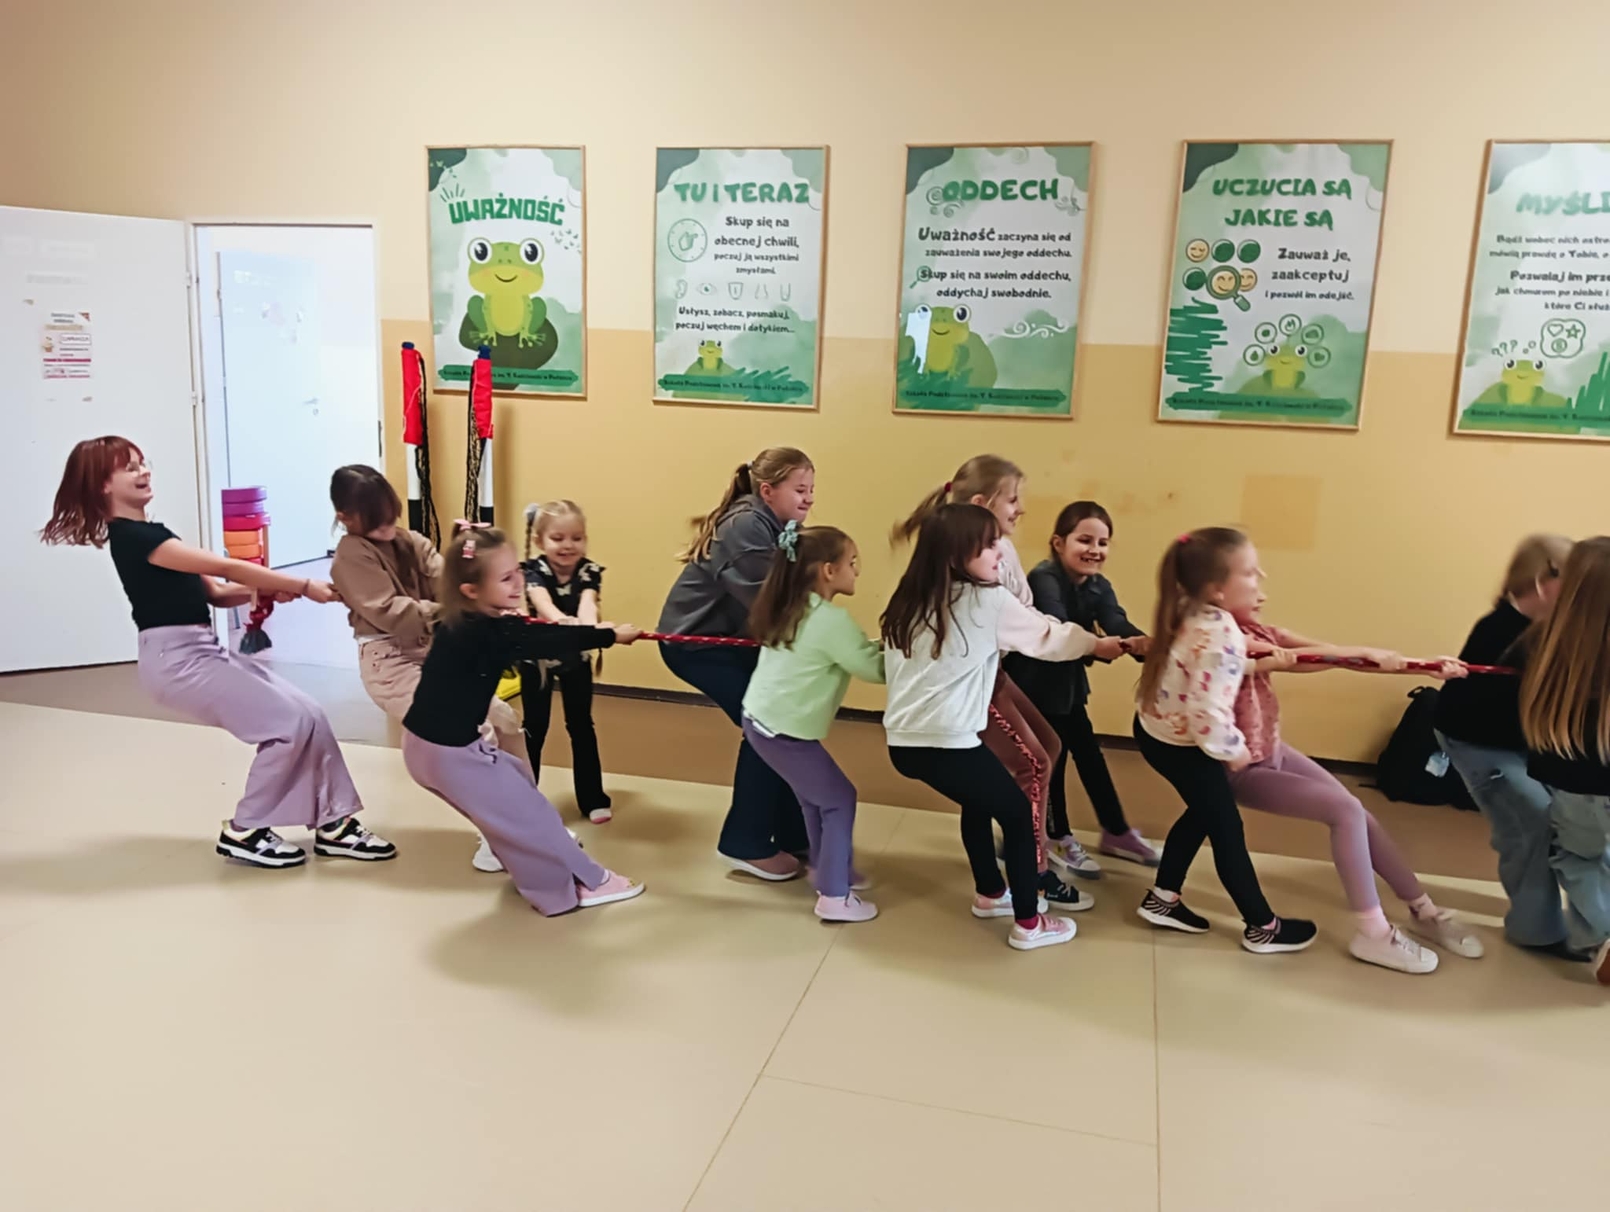
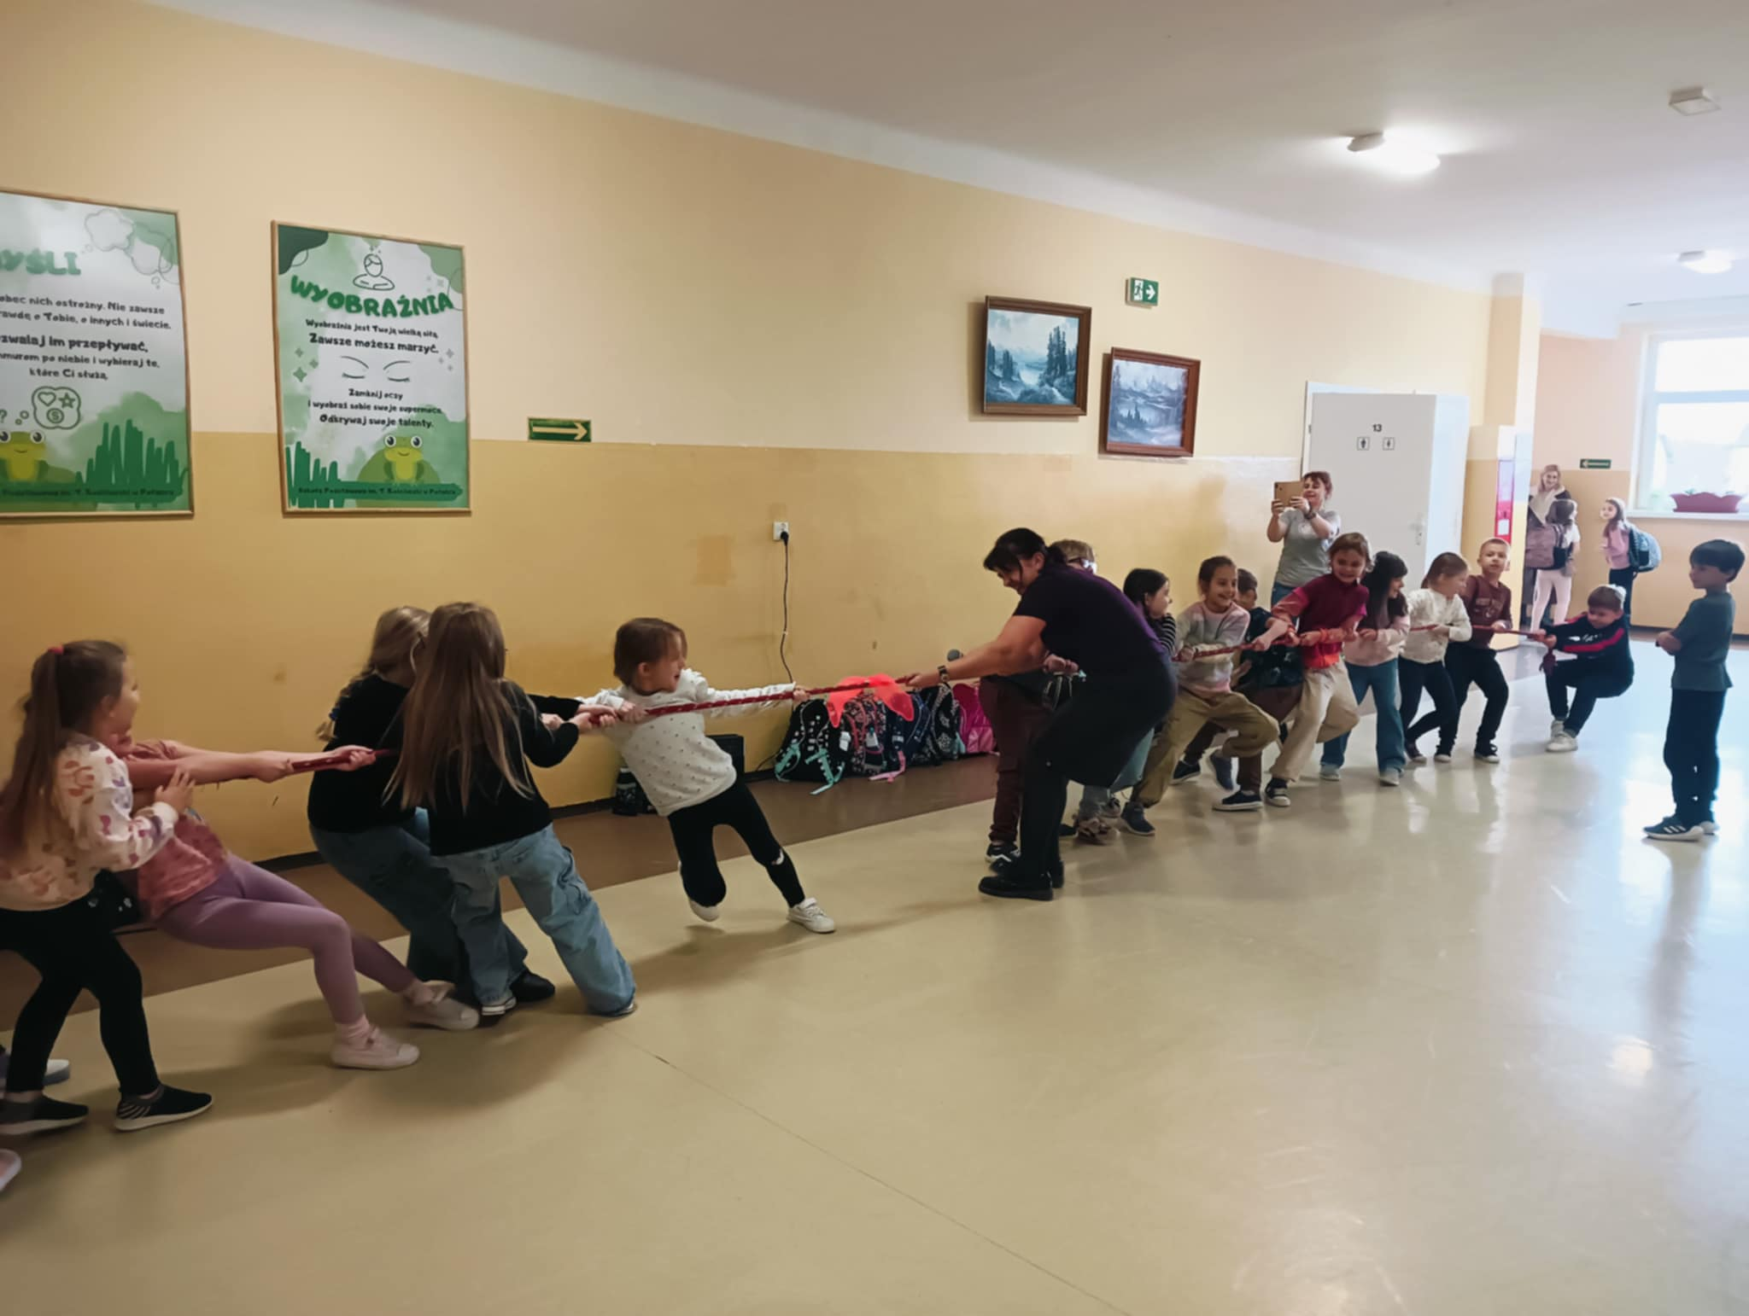
Challange - zabawy sportowe na holu świetlicy

Slide 19
Challange - zabawy z chustą animacyjną

Slide 20
Challange - tańce na korytarzu

Slide 21
Challange – gry na holu świetlicy

Slide 22
Challenge - malowanie na folii

Slide 23
Zainteresowania, pasje i zawody…

Slide 24
Zapoznanie z zawodem Pana Jacka – sędzia piłki siatkowej

Slide 25
Z wizytą u Weterynarza

Slide 26
Planszowa świetlica – otwieramy paczki z nowymi grami

Slide 27
Planszowa świetlica – gościliśmy przedszkolaków z grupy Elfy

Slide 28
Planszowa świetlica
Ostatni wtorek miesiąca zapraszamy społeczność szkolną do gier planszówek Naszej Księgarni w holu głównym szkoły.

Slide 29
Planszowe wtorki

Slide 30
Wycieczka do Rzeszowa
Integracyjna wycieczka świetlicowa do Rzeszowa, zwiedzanie Muzeum Dobranocek i Papugarni.

Slide 31
…papugarnia

Slide 32
Podziękowania dla rodziców za wsparcie finansowe świetlicy.

Slide 33
Opracowała: Karolina Gałka

